Slide 1
网络空间安全导论

Slide 2

第一篇 基础理论篇
第二篇 数据安全篇
第三篇 系统安全篇
第四篇 网络安全篇
总目录 CONTENTS
第五篇 算法安全篇

Slide 3
目录
CONTENTS
第二篇 数据安全篇
4
5
数据加密
隐私保护

Slide 4
第5章 隐私保护
第1节 隐私保护技术初探
第2节 匿名化
第3节 差分隐私
第4节 同态加密
第5节 安全多方计算
第6节 实操：Paillier算法实现

Slide 5
章节引言
由于数据中往往携带着与个人或者集体有关的隐私信息，因此隐私保护是数据安全中的一个重要组成部分。在网络技术日益发展的今天，人们不仅享受了它带来的便利，同时也承受着相应的安全风险，当隐私信息受到侵犯时，人们不仅私密信息被他人获取，往往还要承受着一系列的潜在危害，例如犯罪份子盗用用户身份信息进行违法犯罪活动以跳脱追捕，竞争对手获取公司内部重要信息进行恶意竞争等等。因此不管是个人还是集体，都有对隐私保护的需求。了解隐私泄露的危害，学习相应的隐私保护技术具有重要意义，如今隐私保护技术也是研究者们关注的主题之一。
本章首先从讨论隐私这一概念的发展出发，为读者介绍了隐私保护相关法规与近年来的信息泄露事件，以普及保护隐私的重要性以及隐私泄露的危害；随后分别介绍了大数据领域和物联网领域的隐私保护技术的分类情况；接着着重介绍了四种典型的隐私保护技术,其中包括隐藏用户身份和数据对应关系的匿名化技术，对查询结果进行随机化扰动同时保留统计信息的差分隐私技术以及两种典型的加密技术——同态加密技术和安全多方计算技术；最后介绍了一种同态加密算法——Paillier算法的具体实现，便于加深读者理解并锻炼其动手能力。
Notes:
1.匿名技术是隐藏或者模糊数据。
2.加密技术是解决存储、数据加密上的计算以及通信的安全。
匿名技术和加密技术是针对外部攻击设计的启发式保护方法，他们缺乏很强的数学基础来定义数据隐私性与损失行而不具有普遍应用性。
3.差分隐私是一种由数学理论支撑的隐私保护技术。差分隐私的参数控制着隐私保护程度与隐私损失的大小。

Slide 6
5.1 隐私保护技术初探
本节首先介绍了网络空间安全中的隐私：从隐私这一概念的发展讲起，介绍了隐私的定义以及在网络安全空间中隐私的分类，随后介绍了各国有关隐私保护的法律法规；接着通过披露信息泄漏事件统计数据和典型的信息泄露事件展现隐私泄露的危害；最后分别从大数据领域和物联网领域隐私介绍了隐私保护技术的具体分类。

Slide 7
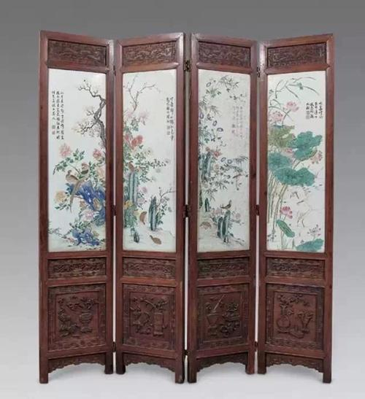
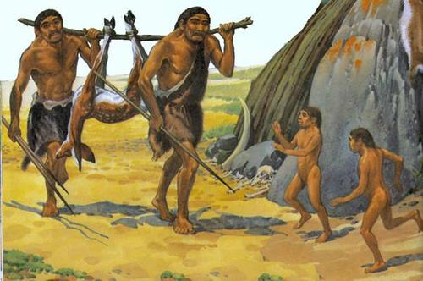

5.1.1 网络空间安全中的隐私
隐私概念的发展
1890 年，哈佛大学《法学评论》上发表了一篇题为《隐私权》的文章，文中使用了“隐私权”一词，被公认为隐私权概念的首次出现。
隐私意识的萌芽——用树皮、动物皮毛等来遮挡身体的隐私部位
保护隐私的各种形式：屏风
随着社会科技和媒介形式的不断发展，网络已经成为了存储隐私数据的聚集地，人类隐私的范围已经从现实空间发展到了虚拟空间。
Notes:
最早在原始社会时，面对残酷的环境，人类是没有隐私可言的，但是在不断进化中，人类开始用树皮、动物皮毛等来遮挡身体的隐私部位,隐私意识的萌芽就诞生了。在此后的历史发展中，隐私以各种各样的形式存在于人们的生活中，比如古代人们在窗户上糊纸隔绝室内和室外，将屏风放在房间中遮挡个人生活空间，使用床帘封闭睡觉的空间等。虽然人类早就意识到了隐私的重要性，然而隐私作为人的一项权利的意识直到西方自由主义观念盛行后才得到重视。
1890 年，哈佛大学《法学评论》上发表了一篇题为《隐私权》的文章，该文章由美国的两位法学家布兰蒂斯和沃伦发表，他们在该文中使用了“隐私权”一词，被公认为隐私权概念的首次出现。
随着社会科技和媒介形式的不断发展，网络已经成为了存储隐私数据的聚集地，人类隐私的范围已经从现实空间发展到了虚拟空间。由此可见，隐私的内容与形式是随着社会发展不断变化的。如今，隐私早已被当作一项权利并且世界各国早已颁布了多部关于保护人类隐私权的法律。

Slide 8
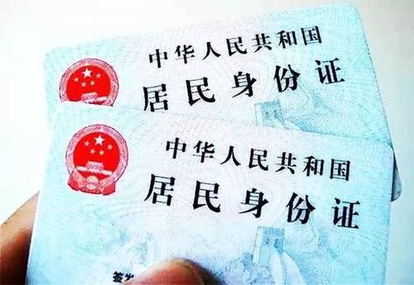
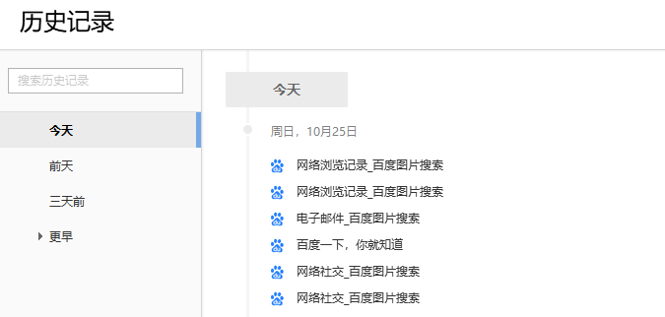

5.1.1 网络空间安全中的隐私
对隐私的简单定义及分类
简单来说，隐私就是个人或者团体不愿被他人知晓的信息。
网络空间中，隐私信息主要被分为三类：
个人数据
网络行为数据
通信内容
Notes:
古汉语：“隐”的主要含义为隐藏，隐避，“私”的主要含义为私人、私下。
汉语词典：不愿告人或不愿公开的个人的事。
百度百科：与公共利益、群体利益无关，不愿告人或不愿公开的个人的私事。
简单来说，隐私就是个人或者团体不愿被他人知晓的信息。
隐私的概念是灵活的，在特定的情景下可以指代不同的内容。在人们的现实生活中，个人的身份信息、工作和生活信息等都是隐私信息，而在网络空间中，隐私信息主要被分为三类：
个人数据：与个人身份有关的数据，比如个人证件信息、账号信息、联系方式、家庭地址、家庭成员信息、学历信息等。
网络行为数据：个人在使用网络提供的服务时产生的数据，比如进行网络社交产生的信息、网络信息浏览产生的信息、网络购物产生的信息等。
通信内容：个人使用网络进行通信时产生的数据，比如电子邮件、公告牌留言、在线选举等。

Slide 9

5.1.1 网络空间安全中的隐私
各个国家对于隐私保护的法律规定
他国
我国
德国在1970年设立了《联邦数据保护法》
美国在1980年发表了《隐私权》
英国在1984年设立了《数据保护法》
香港地区在1996年颁布了香港《个人资料（隐私）条例》
卫生部在2002年起草了《医疗资料病例管理规定》
2003年颁布了《居民身份证法》
2017年颁布了《网络安全法》
2020年发布了新版《个人信息安全规范》和《数据安全法（草案）》
《个人信息保护法》也正在制定中
我国相关法律颁布时间相对较晚
隐私保护领域最应用范围最广的以及最受关注的一部法律： 欧盟在2018年生效的GDPR（通用数据保护条例）。
Notes:
截至目前，欧盟在2018年生效的GDPR（通用数据保护条例）是在隐私保护领域最应用范围最广的以及最受关注的一部法律。该法律生效后，即使企业没有在欧洲直接展开业务，也未在欧洲设立任何分支机构，但是只有涉及处理欧洲公民的个人数据，都要遵循该法律条款。

Slide 10
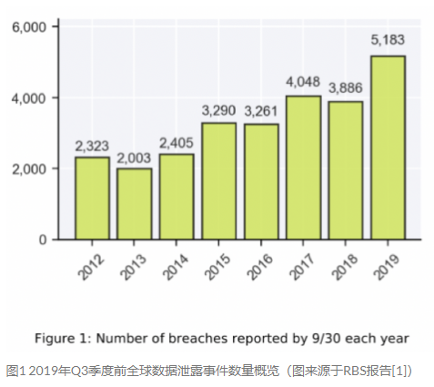
5.1.2 隐私泄露的危害
信息泄露事件统计数据
《2018年数据泄露水平指数》：
2018年上半年，全球发生了945起较大型的数据泄露事件，其中社交媒体领域共发生了6次重大数据泄露事件。
该年共计有45亿条数据被泄露，该数量与2017年相比数量增加了133％。
2019年Q3季度前全球数据泄露事件数量概览
Notes:
随着网络的普及，越来越多的人使用网络提供给的服务，同时也有越来越多的信息泄露事件发生，造成了严重的社会后果。
从2013年到2019年，全球数据泄露的数目呈现逐年上涨的趋势。
仅在2018年上半年，全球就发生了945起较大型的数据泄露事件，其中社交媒体领域共发生了6次重大数据泄露事件。
该年共计有45亿条数据被泄露，该数量与2017年相比数量增加了133％。

Slide 11

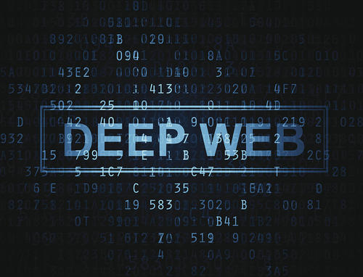

5.1.2 隐私泄露的危害
近年来信息泄露事件的典型案例
2017年3月，58同城数据泄露门：任何人可购买爬虫软件在网站上采集用户数据。
2017年12月，暗网社区论坛上有一个大型汇总数据库，包含了 14 亿明文用户名和密码组合。
2018年1月，美国有24万公民个人信息被泄露，包含不少敏感信息。
Notes:
2017年3月，58同城数据泄露门事件发生，任何人在购买一款爬虫软件后就可利用该软件在网站上采集用户数据，该行为属于恶意爬取个人隐私信息的行为。
2017年12月，美国网络情报公司在暗网社区论坛上发现了一个大型汇总数据库，其中包含了 14 亿明文用户名和密码组合，涉及多家国际互联网巨头。
2018年1月美国国土安全部证实有24万公民个人信息被泄露，其中包含不少敏感信息。

Slide 12



5.1.2 隐私泄露的危害
近年来信息泄露事件的典型案例
2018年3月，Facebook被曝用户信息在未经许可下被Cambridge Analytica公司擅自使，Facebook回应中承认了有8700万用户私人信息被进行了不正当使用。媒体称这些数据被用来向用户精准投放广告内容，帮助特朗普团队参选美国总统，且Facebook在两年前就已知晓但并未告知公众。
2018年10月，国泰航空公司因未加密用户信息，导致超过940万用户的信息被泄露。
2018年11月，万豪酒店数据库被入侵，最多5亿名客人的信息或被泄露。
Notes:
2018年3月，美国纽约时报曝光了Facebook用户的个人信息在未经用户许可下被一家名为Cambridge Analytica的公司擅自使用的行为，之后Facebook在公开回应中承认了有8700万用户私人信息被此公司进行了不正当使用。媒体称这些数据被用来向用户精准投放广告内容，帮助2016年特朗普团队参选美国总统，并且Facebook在两年前就已知晓但并未告知公众。9月份Facebook称黑客可利用漏洞获得3000万Facebook用户的账号信息。在12月份Facebook又宣布了另一个漏洞，第三方应用程序可以访问近700万用户未发布的照片。
2018年10月国泰航空公司因未加密用户信息，导致超过940万用户的信息被泄露。
2018年11月万豪酒店称调查发现因数据库被黑客入侵，在2018年9月10日或之前的预定酒店的最多5亿名客人的信息或被泄露。

Slide 13


5.1.2 隐私泄露的危害
近年来信息泄露事件的典型案例
2019年3月，美国联邦应急局发布了几次自然能灾害幸存者的个人信息，错误地暴露了230条敏感信息。
2019年4月，哔哩哔哩后台源码被泄露上传至Github,源码中包含了很多配置文件、密钥、密码等敏感信息。
2019年5月，优衣库母公司称在网购物网站存在漏洞使黑客可以访问超过46万名在线购物网站用户的数据。
Notes:
2019年3月，美国联邦应急局发布了几次自然能灾害幸存者的个人身份敏感信息，错误地暴露了230条敏感信息。
2019年4月，哔哩哔哩后台源码被泄露上传至Github,源码中包含了很多配置文件、密钥、密码等敏感信息。
2019年5月，优衣库母公司称由于除用户以外的第三方在未经授权的情况下登录了在网购物网站，由于存在漏洞使得黑客可以访问超过46万名在线购物网站用户的数据。

Slide 14
5.1.3 隐私保护技术介绍
大数据领域的隐私保护技术
由于近年来网络隐私泄漏事件频发，侵犯了大量网络用户的合法权益，针对这些隐私侵犯，研究人员们已经提出了多种隐私保护技术。该小节依次介绍了大数据领域下和物联网领域下的隐私保护技术。
Notes:
除此之外，还有云计算领域、区块链领域等对隐私保护技术进行了应用，这里不作介绍。

Slide 15
5.1.3 隐私保护技术介绍
大数据领域的隐私保护技术概览
数据发布，是在将数据公布给数据挖掘者之前，对数据进行扰动、加密、匿名等处理，将数据中的隐私藏起来。
基于数据失真的隐私保护
基于数据加密的隐私保护
基于限制发布的隐私保护
数据挖掘，通过研究数据挖掘的算法，进行分布式数据挖掘，这样就可以避免将隐私信息透露给其他参与者。
隐私保护的关联规则挖掘
隐私保护的分类挖掘
隐私保护的聚类挖掘

Slide 16
5.1.3 隐私保护技术介绍
大数据领域下数据发布的隐私保护技术之一
基于数据失真的隐私保护
数据失真技术是对原始数据进行扰动， 目的是隐藏真实数据，只呈现出数据的统计学特征。
失真后满足:
数据保持原本的某些特性不变
攻击者是不能根据失真数据重构出真实的原始数据
基于数据失真的隐私保护技术主要包括：随机化、阻塞、变形、交换等。
Notes:
随机化技术：在原始数据中加入随机噪声，从而隐藏真实的数据，保护敏感数据。例如，在原始数据中加入大量伪项，隐藏频繁项集。但是值得一提的是，任意对数据进行随机化并不能保证数据和隐私的安全，因为可以通过概率模型对其进行分析以揭露随机过程中的性质，因此研究者们也为此提出了一些数据随机处理方法。
数据交换是一种扰动技术，其思想为在记录之间交换数值以扰动真实数值，但同时要保留某些统计学特征。

Slide 17
5.1.3 隐私保护技术介绍
大数据领域下数据发布的隐私保护技术之二
基于数据加密的隐私保护
对原始数据进行加密，通过密码机制建立数据挖掘模型，实现其他参与方对原始数据的不可见性以及数据的无损失性，以实现隐私保护。
基于数据加密的隐私保护技术多应用于分布式数据应用中，分布式应用采取两种存储数据的模式：
垂直划分的数据模式
水平划分的数据模式
在分布式环境中可使用的加密技术：
安全多方计算
同态加密技术
数字信封技术
Shamir秘密技术共享等
Notes:
由于实现隐私保护要解决通信的安全问题，而加密技术可用于解决此问题，因此基于数据加密的隐私保护技术多应用于分布式数据应用中，例如分布式数据挖掘，分布式安全查询、科学计算等。分布式应用采取两种存储数据的模式。
垂直划分数据是指每个参与者只存储部分属性的数据，所有参与者存储的数据不重复；水平划分数据是将数据记录存储到多个参与者处，所有参与者存储的数据不重复。在这两种存储模式下，每个参与者只掌握了部分数据，因此在隐私保护的过程中会涉及到保证数据的安全传递以及互不相通的问题。
在分布式环境中，有掌握不同数据的多个参与方参与计算，但是每一方都不想泄露自己掌握的数据，并且同时想要得到最后的计算结果。这种计算问题可以被转化为无可信第三方参与的安全多方计算问题。
除安全多方计算之外，还有同态加密技术、数字信封技术、Shamir秘密技术共享等加密技术。

Slide 18
5.1.3 隐私保护技术介绍
大数据领域下数据发布的隐私保护技术之三
基于限制发布的隐私保护
有选择的发布原始数据、不发布或者发布精度较低的敏感数据，即平衡隐私披露风险和数据敏感度，保证隐私披露风险在一定的阈值范围内，通过有选择的发布数据来实现隐私保护。
研究主要集中于数据匿名化：
研究更好的匿名化原则
针对原则设计高效的匿名化算法
数据匿名化方法使用最频繁的技术：
抑制
泛化
Notes:
研究主要集中于数据匿名化且分为两个方面：
研究更好的匿名化原则，这样遵循此原则发布的数据既可以保护隐私，又具有较大的利用价值；
针对匿名化原则设计更高效的匿名化算法。
数据匿名化方法有很多种，其中使用的最频繁的技术是抑制和泛化：
抑制是不发布某些数据项
泛化是对数据进行更概括和更抽象的描述
这两种方法将会在后面的小节中被详细介绍。

Slide 19
5.1.3 隐私保护技术介绍
数据发布的隐私保护技术总结：
基于数据失真的隐私保护：对原始数据进行扰动， 目的是隐藏真实数据，只呈现出数据的统计学特征。
基于数据加密的隐私保护：对原始数据进行加密，通过密码机制建立数据挖掘模型，实现其他参与方对原始数据的不可见性以及数据的无损失性，以实现隐私保护。
基于限制发布的隐私保护：有选择的发布原始数据、不发布或者发布精度较低的敏感数据，即平衡隐私披露风险和数据敏感度，保证隐私披露风险在一定的阈值范围内，通过有选择的发布数据来实现隐私保护。
表5.4 三种数据发布的隐私保护技术的对比
隐私保护技术 | 优点 | 缺点
基于数据失真的技术 | 算法效率较高 | 由于干扰使数据丢失部分信息
基于数据加密的技术 | 数据的安全性和准确性均较高 | 计算开销很大
基于限制发布的技术 | 发布的数据真实可靠 | 数据丢失部分信息

Slide 20
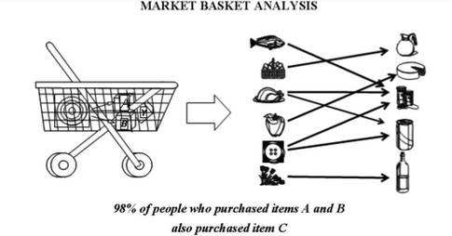
5.1.3 隐私保护技术介绍
大数据领域下数据挖掘的隐私保护技术之一
隐私保护的关联规则挖掘
关联规则是寻找在同一事件中出现的不同项目的相关性。关联规则挖掘是数据挖掘领域研究的重点之一，是从大量数据中挖掘数据项之间隐藏的关系，发现数据集中项集之间的关联和规则的过程，其通过置信度和支持度度量项集之间的规则。
购物篮分析
提供购买的商品之间的隐藏关联规则，商家可通过对用户购物篮中的商品进行分析来研究用户的购买行为，研究结果对商家的决策起到了至关重要的作用。

Slide 21


5.1.3 隐私保护技术介绍
置信度是指购买了一个商品之后又购买了另一种商品的可能性，即80/100=80%。
支持度是指购买关联商品的人数占总人数的比例，即80/1000=8%。
为了保证挖掘的关联规则有意义，通常会设定两个阈值：最小置信度和最小支持度。当挖掘到的项集的置信度和支持度分别大于最小置信度和最小支持度时，就得到了关联规则。
A
100人购买A
一共有1000人
假定A和B有关联
80人同时购买了商品A和商品B
B
200人购买B

Slide 22

5.1.3 隐私保护技术介绍
关联规则的隐私保护主要有两类方法：
变换 （distortion）
隐藏 （blocking）
劣势
会影响对非敏感规则的挖掘
针对关联规则挖掘的隐私保护算法，可从不同的角度分类。
隐私保护对象：对敏感数据的保护和敏感规则的保护。
数据处理技术：基于数据清理、数据阻塞、数据匿名和数据加密等。
数据分布方式：数据集中分布、数据水平分布和数据垂直分布。
Notes:
关联规则的隐私保护主要有两类方法：变换（distortion）和隐藏（blocking）。
变换的思想是修改支持敏感规则的数据，使得规则的置信度和支持度小于一定的阈值而实现规则的隐藏。
隐藏的思想是不修改数据，而是隐藏生成敏感规则的频繁项集，尽可能降低敏感规则的置信度或者支持度，以此使得需要保护或隐藏的规则不被挖掘出来。
针对关联规则挖掘的隐私保护算法，可从不同的角度分类。
根据隐私保护对象的不同进行分类，可分为对敏感数据的保护和敏感规则的保护。
根据数据处理技术的不同，可分为基于数据清理、数据阻塞、数据匿名和数据加密等。
根据数据分布方式的不同，可分为数据集中分布、数据水平分布和数据垂直分布。

Slide 23
5.1.3 隐私保护技术介绍
大数据领域下数据挖掘的隐私保护技术之二
隐私保护的分类挖掘
分类挖掘是数据挖掘中非常重要的任务，通过在数据集上构造分类函数或者分类模型，即分类器，可以将数据集中的数据项映射到给定的类别中，以用于类别的预测。
分类结果可能会暴露隐私信息，因此需要使用隐私保护技术保护信息：
隐私保护的分类挖掘是指在数据挖掘的过程中，建立一个准确的、无隐私泄露的分类模型；
目标为对降低敏感信息分类的准确度且不影响其他应用的性能
Notes:
由于分类结果可能会暴露数据集中的隐私敏感信息，因此需要使用隐私保护技术保护敏感的分类结果信息。隐私保护的分类挖掘是指在数据挖掘的过程中，建立一个准确的、无隐私泄露的分类模型。其目标为对降低敏感信息分类的准确度并同时不影响其他应用的性能，比如利用随机扰动的方式对原始数据进行了加密以降低分类的准确度。

Slide 24
5.1.3 隐私保护技术介绍
大数据领域下数据挖掘的隐私保护技术之三
隐私保护的聚类挖掘
聚类是指将数据集中的数据根据相似性进行分类，最后的分类结果中同一个类别中的数据相似性越大越好，不同类别中的数据的相似性越小越好。
聚类结果可能会暴露数据集中的隐私敏感信息，因此需要使用隐私保护技术
例如：对数据采用几何变换的方式保护聚类结果中的隐私内容，再利用传统的聚类算法进行聚类
Notes:
聚类是一个无监督的分类，即没有任何先验知识可用。与分类挖掘相同，由于聚类结果可能会暴露数据集中的隐私敏感信息，因此需要使用隐私保护技术保护敏感的分类结果信息，比如对数据采用几何变换的方式进行变换保护聚类结果中的隐私内容，然后直接利用传统的聚类算法进行聚类，最终在聚类准确度和保护隐私之间达到平衡。

Slide 25
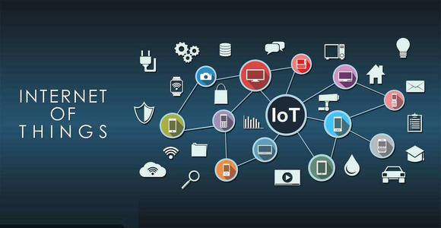
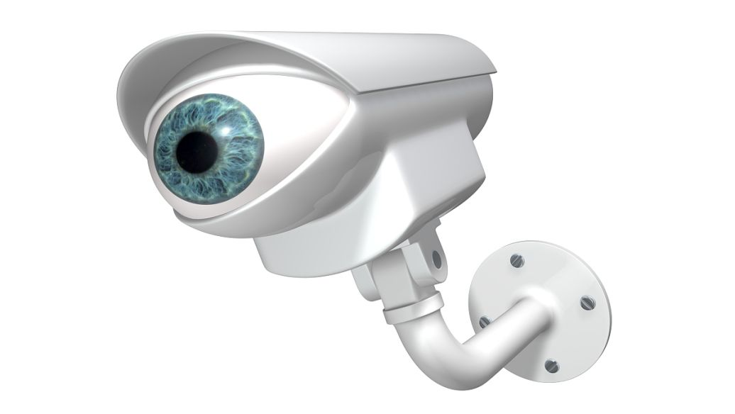
5.1.3 隐私保护技术介绍
2.物联网领域的隐私保护技术
物联网是通过传感器设备，按照协议将信息在人与人、人与物和物与物之间进行传递，实现几者互联的网络。
物联网中的信息泄露：
庞大数量和种类的感知终端，与人们的日常生活密切相关
有时人们无法控制自己的个人信息是否收集
Notes:
物联网是通过传感器设备，按照协议将信息在人与人、人与物和物与物之间进行传递，实现几者互联的网络。物联网主要通过射频识别（RFID）和传感器采集现实生活中的各种信息，通过网络进行数据和信息的交换与共享，再利用信息处理技术对信息进行处理，实现对物质世界的感知和控制能力。
物联网的体系结构可被分为五层，分别是感知层、传输层、处理层、应用层和业务层。
由于物联网中具有庞大数量和种类的感知终端，其很多应用与人们的日常生活密切相关，在运行时需要采集和监控各种个人隐私信息，并且在很多情况下，人们无法控制自己的个人信息是否收集，例如随处可见的摄像头可以拍摄路过的所有人的视频信息。因此，物联网也面临了隐私威胁。

Slide 26
5.1.3 隐私保护技术介绍
物联网领域的隐私保护技术概览
物联网领域的隐私威胁可分为两个方面：
基于数据的隐私威胁，主要指在数据采集、传输和处理等过程中有秘密信息泄露。该问题主要发生在感知层和处理层，如感知层的数据查询和处理层的数据计算时面临的隐私泄露问题。
基于位置的隐私威胁，主要指物联网中各个节点的位置信息和物联网运行和使用中提供位置服务时面临的位置隐私泄露问题。比如跟RFID传感器和其他各种传感器的位置信息，都可能被泄露。
数据隐私保护方法：
位置隐私保护方法：
匿名化方法
加密方法
路由协议方法
基于启发式隐私度量
基于概率推测
基于隐私信息检索

Slide 27
5.1.3 隐私保护技术介绍
物联网领域下数据隐私保护方法之一
匿名化方法
匿名化方法的思路是将用户相关的敏感信息和隐私信息进行模糊处理，也就是对敏感信息和隐私信息进行修改和隐藏，从而达到保护数据隐私的目的。
应用——数据查询的隐私保护：
对数据进行匿名处理，平衡隐私保护和精度之间额关系
保护位置信息，比如将匿名技术应用于监控系统，通过对空间位置的伪装实现对真实节点位置的掩盖
计算简单、延迟少、资源消耗较低，但一定程度上损害数据的准确性
Notes:
具体应用有多种，比如数据查询的隐私保护。
物联网提供的重要服务之一就是数据查询服务，为了防止在提供该项服务时造成数据泄露，可以采用数据匿名的方法来保护数据隐私，采用该种方法不仅可以对数据进行匿名处理，也可以平衡隐私保护和精度之间额关系。其应用也可以用来被保护位置信息，比如将匿名技术应用于监控系统，通过对空间位置的伪装实现对真实节点位置的掩盖，这样可以在对对象进行监控的同时保护节点的位置信息。
该方法用于数据隐私保护时计算简单、延迟少、资源消耗较低，但是会一定程度上损害数据的准确性。

Slide 28
5.1.3 隐私保护技术介绍
物联网领域下数据隐私保护方法之二
加密方法
加密方法的思路是通过加密技术对信息进行处理以达到保护数据隐私的目的，通过密码机制实现了他方对原始数据的不可见性以及数据的无损失性。
使用的技术：
同态加密技术
安全多方计算技术
保证了数据的隐私性，又保证了数据的准确性，但是计算时延长，由于计算复杂度引起的能量消耗高
Notes:
该类方法可以在保证数据机密性的同时，确保隐私信息的安全。如今，加密类防护技术种使用最广泛的技术是同态加密技术和安全多方计算，后面几节将会对这两种技术进行详细的介绍。
该方法既保证了数据的隐私性，又保证了数据的准确性，但是计算时延长，由于计算复杂度引起的能量消耗高。

Slide 29
5.1.3 隐私保护技术介绍
物联网领域下数据隐私保护方法之三
路由协议方法
路由协议方法的思想是通过对无线传感器网络中节点路由的协议进行控制来实现对传感器节点的位置信息的保护。
无线传感器网络：由大量传感器以自组织和多跳方式构成的无线网络，具有无线传输和自组织特性，因此传感器节点的位置信息属于隐私信息，需要对其进行保护。
路由协议方法：
随机路由配置策略
保护了传感器的位置隐私信息，但是通信消耗大、能量消耗多、通信时延长
Notes:
无线传感器网络是由大量传感器以自组织和多跳方式构成的无线网络，具有无线传输和自组织特性，因此传感器节点的位置信息属于隐私信息，需要对其进行保护。
路由协议方法是采用随机路由配置策略，即改变将数据包从源节点传输到汇聚节点的传输方式，而是重新配置转发节点的概率参数，使转发节点以一定的概率将数据包向远离汇聚节点的方向传输，并且传输路径是随机的而非固定不变的，这样的策略使得攻击者很难获取准确的节点位置信息。
该方法一定程度上保护了传感器的位置隐私信息，但是通信消耗大、能量消耗多、通信时延长。

Slide 30
5.1.3 隐私保护技术介绍
物联网领域下位置隐私保护方法之一
基于启发式隐私度量
基于启发式隐私度量的隐私保护技术是让用户提交不真实的位置数据来达到隐藏用户的真实位置数据的目的，包括随机化、空间模糊化和时间模糊化技术。它们一般利用位于用户和服务器之间的可信第三方服务器将用户的真实位置数据转化为不真实的位置数据发送给服务器，并将服务器返回的模糊数据的查询结果转化为用户需要的结果。
包括的技术：
随机化。
空间模糊化
时间模糊化
该技术效率通常比较高,但是位置信息存在一定程度的不准确性。
Notes:
基于启发式隐私度量的隐私保护技术是让用户提交不真实的位置数据来达到隐藏用户的真实位置数据的目的，包括随机化、空间模糊化和时间模糊化技术。它们一般利用位于用户和服务器之间的可信第三方服务器将用户的真实位置数据转化为不真实的位置数据发送给服务器，并将服务器返回的模糊数据的查询结果转化为用户需要的结果。
随机化是第三方服务器在真实位置数据中加入随机的噪声来保护用户的位置信息的方法，服务器根据这些加入噪声的数据提供查询结果的候选集合，随后可信的第三方服务器对候选集合进行过滤求精并将结果返回给用户。
空间模糊化是在一定程度上降低位置数据的精度，具体地说是将位置从一个点模糊到一个区域，以保护用户的位置隐私信息。比如两个用户距离较近，那么这么区域就可以作为他们的位置进行发布，服务提供商则返回该区域和与该区域邻近区域中的用户。
时间模糊化也是在一定程度上降低位置数据的精度，具体地说是增加位置数据时间域的不确定性。比如将用户处在某一位置时准确的时间信息修改为一个时间区间。
该技术效率通常比较高,但是位置信息存在一定程度的不准确性。

Slide 31
5.1.3 隐私保护技术介绍
物联网领域下位置隐私保护方法之二
基于概率推测
仅考虑当前的位置数据的保护不够，隐私可能由位置数据在时间和空间上的关系泄露出去：未经保护的位置数据的时间和空间上的关系可通过模型来刻画，当前主要使用隐马尔可夫模型及其一般化模型图模型。
基于隐马尔可夫模型的概率推测抑制法：
场景：用户连续向服务器发送位置信息
假设：可对用户提交的位置数据推测隐私
有足够的背景知识
用途：帮助用户判断提交当前的位置数据是否违反了用户隐私要求，阻止隐私被推测
该技术可以保证数据的准确性和安全性,但是预计算开销和运行时计算开销比较大。
Notes:
仅考虑当前的位置数据是否会暴露用户的位置是不够的，用户的隐私可能会由位置数据在时间和空间上的关系泄露出去。已有研究表明，未经保护的位置数据的时间和空间上的关系可通过模型来刻画，当前主要使用隐马尔可夫模型及其一般化模型图模型。
基于隐马尔可夫模型的概率推测抑制法针对基于位置的服务应用中用户连续向服务器发送位置信息的场景，假设用户可对用户提交的每个位置数据推测用户隐私并且有足够的背景知识。该方法可帮助用户判断提交当前的位置数据是否违反了用户隐私要求，如果违反则采取概率性的抑制发布策略，以达到阻止攻击者推测用户的位置数据。
该技术可以保证数据的准确性和安全性,但是预计算开销和运行时计算开销比较大。

Slide 32
5.1.3 隐私保护技术介绍
物联网领域下位置隐私保护方法之三
基于隐私信息检索
虽然通过发布不精确的位置数据和抑制位置数据可以达到保护位置隐私的目的，但是这种保护程度无法满足具有较高或者完美隐私保护需求的用户。基于隐私信息检索的隐私保护技术可以在确保服务可用的情况下保护用户的位置信息不被泄露，实现隐私的完美保护。
与加密技术相似，目的都是完全保护用户隐私，但是在基于位置的服务中，用户查询本身包含位置数据，在不解密用户查询的情况下回答复杂的基于位置的查询的算法在很长一段时间内是不存在的。
可提供完美的隐私保护的加密方法并不存在：虽然加密，但高效的数据访问方法暴露了数据之间的顺序
该技术与前面两种技术相比可以提供相对平衡的隐私保护程度和运行效率。
Notes:
该技术与加密技术相似，目的都是完全保护用户隐私，但是在基于位置的服务中，用户查询本身包含位置数据，在不解密用户查询的情况下回答复杂的基于位置的查询的算法在很长一段时间内是不存在的。虽然目前研究发现可利用基于同态映射的加密方法在保护位置隐私的前提下提供正确的查询结果，但是由于高效的数据访问方法暴露了数据之间的顺序，因此可提供完美的隐私保护的加密方法是不存在的。
该技术与前面两种技术相比可以提供相对平衡的隐私保护程度和运行效率。

Slide 33
5.2 匿名化
Samarati P和Sweeney L在1998年第一次提出了匿名化的概念。在数据发布中匿名化的应用是在确保发布的数据公开可用的前提下，保护用户的敏感数据和个人身份之间的对应关系，从而保护用户的个人隐私。最初，服务方通常使用删除用户标识符的匿名化方式公布数据，但是这种方式是无法真正阻挡隐私泄露的，因为攻击者可以从其他渠道获得包含了用户标识符的数据集并根据标识符链接多个数据集，重建用户标识符与数据之间的对应关系。匿名化技术可有效的解决链接攻击所带来的隐私泄露问题，是目前数据发布环境下实现隐私保护的主要技术之一。
数据匿名化的研究重点在于，如何在保护隐私又使数据具有较大价值的前提下，设计更好的匿名化原则，同时，针对特定的匿名化原则，设计更为高效的匿名化算法。这里介绍了三种匿名化隐私保护模型（也被称为匿名化原则）：k-anonymity、l-diversity和t-closeness，它们以信息损失为代价，隐私保护效果逐个提高。实现匿名化的方法和技术有泛化、抑制、聚类、分解、数据交换，扰乱技术等。目前提出的匿名化方法主要通过泛化和抑制技术实现，这两种技术不同于一般扰乱和随机化等方法, 它们能保持发布前后数据的真实性和一致性，因此在这里将介绍泛化和抑制的概念。

Slide 34
5.2.1 匿名化隐私保护模型
提出问题
思考：某医院想发布该数据为其他机构提供有用的研究信息，发布时该如何保护用户隐私？
表5.2 用户的患病信息
姓名 | 性别 | 年龄 | 出生日期 | 邮政编码 | 疾病
张艳 | 女 | 36 | 1984-12-03 | 235023 | 流感
李磊 | 男 | 42 | 1978-06-25 | 235152 | 脂肪肝
王宇 | 男 | 35 | 1985-02-02 | 152030 | 糖尿病
赵静 | 女 | 34 | 1986-02-26 | 154263 | 哮喘

Slide 35
5.2.1 匿名化隐私保护模型
传统的匿名化方法及链接攻击
标识符是唯一标识个体身份的属性或者属性的集合，如姓名、身份证号等。
准标识符是与其他数据表进行链接以标识个体身份的属性或属性组合，如性别、出生日期、邮政编码等，其选择取决于进行链接的外部数据表。
敏感属性是发布时需要保密的属性，如薪资、健康状况等。
表5.2 用户的患病信息
准标识符
敏感属性
姓名 | 性别 | 年龄 | 出生日期 | 邮政编码 | 疾病
张艳 | 女 | 36 | 1984-12-03 | 235023 | 流感
李磊 | 男 | 42 | 1978-06-25 | 235152 | 脂肪肝
王宇 | 男 | 35 | 1985-02-02 | 152030 | 糖尿病
赵静 | 女 | 34 | 1986-02-26 | 154263 | 哮喘
标识符

Slide 36
5.2.1 匿名化隐私保护模型
传统的匿名化方法：删除标识符
表5.2 用户的患病信息
姓名 | 性别 | 年龄 | 出生日期 | 邮政编码 | 疾病
张艳 | 女 | 36 | 1984-12-03 | 235023 | 流感
李磊 | 男 | 42 | 1978-06-25 | 235152 | 脂肪肝
王宇 | 男 | 35 | 1985-02-02 | 152030 | 糖尿病
赵静 | 女 | 34 | 1986-02-26 | 154263 | 哮喘
表5.3 删去用户标识符后的用户患病信息
传统的对数据进行匿名的方法是删除数据中的用户标识符，比如表5.2中的数据是用户的患病信息，为了保护用户的隐私信息，在发布数据时可将用户标识符删除，也就是去掉表中的姓名一列，最后得到匿名后的用户患病信息，如表5.3所示。
标识符
性别 | 年龄 | 出生日期 | 邮政编码 | 疾病
女 | 36 | 1984-12-03 | 235023 | 流感
男 | 42 | 1978-06-25 | 235152 | 脂肪肝
男 | 35 | 1985-02-02 | 152030 | 糖尿病
女 | 34 | 1986-02-26 | 154263 | 哮喘

Slide 37
5.2.1 匿名化隐私保护模型
链接攻击
链接攻击是攻击者从发布的数据中获得隐私信息的常见攻击方法，通过对发布数据和其他渠道获取的数据进行链接操作来推理出隐私信息。
表5.4 攻击者掌握的选民信息表
姓名 | 性别 | 年龄 | 出生日期 | 邮政编码 | 日期
钱晶 | 女 | 24 | 1996-05-02 | 256230 | 2020-07
王宇 | 男 | 35 | 1985-02-02 | 152030 | 2020-07
周平 | 男 | 32 | 1988-12-21 | 152630 | 2020-07
秦桦 | 女 | 29 | 1991-03-16 | 152410 | 2020-07
吴沛 | 男 | 31 | 1989-08-30 | 256230 | 2020-07
攻击者推断王宇得了糖尿病
性别 | 年龄 | 出生日期 | 邮政编码 | 疾病
女 | 36 | 1984-12-03 | 235023 | 流感
男 | 42 | 1978-06-25 | 235152 | 脂肪肝
男 | 35 | 1985-02-02 | 152030 | 糖尿病
女 | 34 | 1986-02-26 | 154263 | 哮喘
在发布数据前仅删除用户标识符无法保证用户的隐私不被泄露，准标识符可能被攻击者与其他公共数据集联系起来，获得个人的隐私信息。
Notes:
去掉用户标识符后的用户信息看似安全，普通人拿到这些数据并不能确定到底是谁患病，但是如果攻击者手上有选民信息表呢？此时攻击者就可以进行链接攻击。

Slide 38

5.2.1 匿名化隐私保护模型
k-anonymity
k-anonymity隐私保护模型由 L.Sweeney在1998年正式提出，有效解决了链接攻击问题。
匿名化后的数据表中具有相同准标识符的若干记录称为一个等价类，将k个记录放入一个等价类中，要求任意一条记录与其他至少k-1条记录相似而不可区分，这样数据中的每一条记录都能找到与之相似的记录，降低了数据的识别度，这就是k-anonymity。
如果一条记录由于样本太少而无法找到k-1条相似的记录，那么这条数据不应当被纳入数据集。

Slide 39
5.2.1 匿名化隐私保护模型
k-anonymity可以防止敏感属性属性值的泄露，当攻击者进行链接攻击时，由于对任意一条记录的攻击，都会同时关联到等价类中的其他k-1条记录，因此攻击者无法确定特定用户，达到了保护用户隐私的目的。
k值越大，隐私保护效果越好，相应的数据丢失也越严重。
表5.5 公布的用户患病信息
表5.6 用户患病信息的3-anonymity版本
年龄 | 邮政编码 | 疾病
52 | 123023 | 心脏病
32 | 120156 | 糖尿病
59 | 123152 | 心脏病
30 | 120162 | 糖尿病
56 | 123485 | 心脏病
35 | 120154 | 哮喘
年龄 | 邮政编码 | 疾病
5* | 123*** | 心脏病
5* | 123*** | 心脏病
5* | 123*** | 心脏病
3* | 1201** | 糖尿病
3* | 1201** | 糖尿病
3* | 1201** | 哮喘
安全吗？
准标识符为{年龄，邮政编码}，该等价类中三条记录相关联，攻击者无法根据选民登记表确定某个用户的患病情况

Slide 40
5.2.1 匿名化隐私保护模型
k-anonymity受到的攻击：
表5.6虽然符合3-anonymity，但是由于第一个等价类中的疾病都是心脏病，如果一名选民的信息与第一个等价类的准标识符{年龄，邮政编码}相同，那么攻击者可推断该选民可能患有心脏病。
同质性攻击：在数据匿名化过程中，由于没有对敏感属性进行约束，最终结果可能会造成隐私泄露。
背景知识攻击：攻击者也可以通过掌握的足够的相关背景知识以很高的概率确定敏感数据与个体的对应关系，得到隐私信息。
如果一名选民的信息与第二个等价类的准标识符{年龄，邮政编码}相同，并且攻击者通过观察该选民发现他不像是患有哮喘的样子，那么攻击者可以推断他可能患有糖尿病。
Notes:
同质性攻击：在数据匿名化过程中，由于没有对敏感属性进行约束，最终结果可能会造成隐私泄露。比如同一等价类内的敏感属性值比较集中，即等价类在敏感属性上取值单一，甚至完全相同，这样攻击者也能够推理与指定个体相应的敏感属性值。
背景知识攻击：攻击者也可以通过掌握的足够的相关背景知识以很高的概率确定敏感数据与个体的对应关系，得到隐私信息。

Slide 41
5.2.1 匿名化隐私保护模型
l-diversity
如果等价类在敏感属性上取值单一，则可能会泄露用户的隐私信息。为了解决这一问题，研究人员们提出了l-diversity隐私保护模型。
l-diversity在k-anonymity的基础上，要求保证每一个等价类的敏感属性至少有l个不同的值，即每个用户的敏感属性值在等价类中可以找到与此值不同的至少l-1个属性值，以降低每个用户隐私泄露的风险。这样攻击者最多只能以 的概率确认某个用户的敏感信息。
如果等价类中敏感值的分布与整个数据集中敏感值的分布具有明显的差别，攻击者可以以一定概率猜测目标用户的敏感属性值。例如，某个疾病的检测结果为敏感属性，属性值为阴性和阳性，阳性检测结果更为敏感，1000条记录中有1%的阳性记录和99的%阴性记录。假设一个等价类中有一半阳性记录和一半阴性记录，即符合2-diversity，但是由于整体1%的阳性率，该等价类中有个体有一半的概率被认为是阳性。
l-diversity并没有考虑语义信息，这也会为隐私信息带来泄露的风险。比如当隐私属性是工资时，如果某一个等价类中的工资这一属性的属性值全部在一个固定区间内，那么攻击者并不需要知道详细的属性值就可以通过这个区间就可以判断用户的工资水平。

Slide 42
5.2.1 匿名化隐私保护模型
t-closeness
由于l-diversity中，如果等价类的敏感属性的分布与整个数据中敏感属性的分布具有明显的差别，攻击者可以以一定的概率猜测用户的敏感属性值。为了解决这个问题，研究人员提出了t-closeness隐私保护模型。
在k-anonymity和l-diversity的基础上，t-closeness考虑了敏感属性的分布问题，要求所有等价类中的敏感属性的分布尽量接近该敏感属性的全局分布，差异不能超过阈值t。不过该方法并不能完全防止隐私泄露，攻击者仍可能运用手段获取信息。

Slide 43
5.2.1 匿名化隐私保护模型
总结
三种模型的缺点
造成较大的信息损失，易造成误判；
对所有敏感属性提供了相同程度的保护并且没有考虑语义关系，造成了不必要的信息损失；
不同的用户对于隐私信息有着程度不同的隐私保护要求——个性化匿名技术；
属性与属性之间的重要程度并不相同——带权重的匿名策略；
只针对静态数据的而没有考虑数据动态更新后重发布的隐私保护问题。
Notes:
上述的几个匿名原则并不能够完全保护隐私不被泄露。
首先它们都会造成较大的信息损失，而信息损失可能会使数据使用者们做出误判。
其次，它们对所有敏感属性提供了相同程度的保护并且没有考虑语义关系，造成了不必要的信息损失。
不同的用户对于隐私信息有着程度不同的隐私保护要求，针对这种情况，研究者们提出了个性化匿名技术，可以根据用户要求对敏感属性值提供不同程度的隐私保护以避免不必要的信息损失。
由于属性与属性之间的重要程度往往并不相同，比如对于医学研究者来说，病患的年龄、家族遗传病史可能比家庭住址和工作单位更加重要，针对这种情况，研究者们提出了带权重的匿名策略来对属性赋予不同的权重，为具有较大权重的属性提供较强的隐私保护。
大部分匿名原则都是针对静态数据的而没有考虑数据动态更新后重发布的隐私保护问题，这些问题已引起了研究者们的广泛关注，这里不再展开。

Slide 44
5.2.2 匿名化方法
匿名化的方法和技术概览
泛化：对数据进行概括与抽象描述，其基本思想是将准标识符的属性用更一般的值或者区间代替。
域泛化（或全局泛化）值泛化（或局部泛化）
全域泛化
子树泛化
兄弟节点泛化
值泛化（或局部泛化）
单元泛化
多维泛化
抑制：又称隐藏、隐匿，是将准标识符属性值从数据集中直接删除或者用诸如“*”之类的代表不确定值的符号来代替。
记录抑制
值抑制
单元抑制
Notes:
泛化 (Generalization)和抑制 ( Suppression)

Slide 45
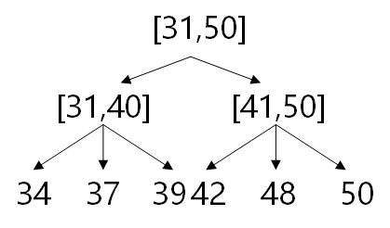
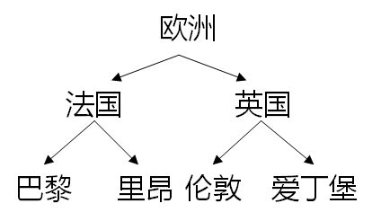
5.2.2 匿名化方法
泛化
泛化的基本思想:将准标识符的属性用更一般的值或者区间代替。
准标识符属性值分为两类：
数值型数据：用一个覆盖精确数值的区间代替原值
分类型数据：用一个更一般的值代替原值
图5.1 数值型数据泛化树示例
图5.2 分类型数据泛化树示例

Slide 46
5.2.2 匿名化方法
泛化
顶层的取值最模糊
泛化域3：{欧洲}
泛化域2：{法国，英国}
取值模糊
底层的取值可以泛化为高层的取值，树中每层的取值构成一个泛化域。
取值具体
数值型数据泛化树示例
分类型数据泛化树示例
底层的取值最具体
泛化域1：{巴黎，里昂，伦敦，爱丁堡}

Slide 47
5.2.2 匿名化方法
泛化
全域泛化
某个属性的全部值必须在同一层上进行泛化
域泛化（或全局泛化）
将一个给定的属性域泛化为一般域，将准标识符属性值从底层开始同时向上泛化，一层层泛化直到满足隐私保护要求，然后同时停止泛化。
子树泛化
泛化树中的同一个父亲节点下的所有孩子节点全部泛化或者全部不泛化
泛化
信息损失太大
在同一个父亲节点下，如果对部分孩子节点进行泛化，那么其他兄弟节点不要求泛化，父亲节点只能代替泛化了的孩子节点
兄弟节点泛化
值泛化（或局部泛化

Slide 48
5.2.2 匿名化方法
泛化
域泛化（或全局泛化）
单元泛化
对某个属性的一部分值进行泛化，另一部份值保持不变
泛化
值泛化（或局部泛化
指将原始属性域中的每个值直接泛化成一般域中的唯一值，将准标识符属性值从底层向上泛化，但是可以泛化到不同的层次。
对多个属性的值同时泛化，只需要对不符合限制要求的等价类进行泛化，要求一个等价类中所有记录都泛化成相同的值
多维泛化
Notes:
由于域泛化造成的信息损失太大，因此研究人员又提出了值泛化。
值泛化是指将原始属性域中的每个值直接泛化成一般域中的唯一值，将准标识符属性值从底层向上泛化，但是可以泛化到不同的层次。
值泛化可分为两类，分别是单元泛化和多维泛化。
单元泛化是对某个属性的一部分值进行泛化，另一部份值保持不变。例如，图5.1中，如果有多条记录的年龄属性值为34，那么可以只对部分值进行泛化。
多维泛化与前面提到的几种泛化不同，它是对多个属性的值同时泛化，只需要对不符合限制要求的等价类进行泛化，要求一个等价类中所有记录都泛化成相同的值。

Slide 49
5.2.2 匿名化方法
抑制
抑制，又称隐藏、隐匿，是将准标识符属性值从数据集中直接删除或者用诸如“*”之类的代表不确定值的符号来代替，与泛化结合使用。
记录抑制
对数据表中的某条记录进行抑制处理
泛化
值抑制
对数据表中的某个属性的值全部进行抑制处理
单元抑制
对表中某个属性的部分值进行抑制处理
Notes:
抑制，又称隐藏、隐匿，是将准标识符属性值从数据集中直接删除或者用诸如“*”之类的代表不确定值的符号来代替。
抑制一般不单独使用，而是作为辅助手段与泛化结合使用，比如当准标识符属性值差距较大，对其进行泛化会造成较大的信息损失时，可以先抑制几条记录，再对剩下的记录进行泛化，采用这样的方式虽然会降低数据的真实性，但是可以直接减少需要泛化的数据，降低信息损失，保证相关统计特性达到相对比较好的匿名效果，保证数据在发布前后的一致性和真实性。
抑制可分为三类，分别是记录抑制、值抑制和单元抑制。
记录抑制是指对数据表中的某条记录进行抑制处理。
值抑制是指对数据表中的某个属性的值全部进行抑制处理。
单元抑制是指对表中某个属性的部分值进行抑制处理。

Slide 50
5.3 差分隐私
差分隐私（Differential Privacy, DP）是一种安全发布数据的机制。在发布数据前，差分隐私通过对原始数据添加噪声来达到保护原始数据的隐私的目的。目前差分隐私主要通过添加噪音的方法用来数据发布和保护机器学习训练过程中的数据隐私或是模型隐私。
在使用差分隐私隐私保护技术时，可以将处理的数据主要分为两类，一类是数值型数据，例如数量，一般采用拉普拉斯机制或者高斯机制；另一类是非数值型（离散型）数据，例如颜色，一般采用指数机制引入打分函数。
本节主要介绍了差分隐私的基础知识以及处理数值型数据的拉普拉斯机制和处理非数值型数据的指数机制。

Slide 51
5.3.1 差分隐私基础
匿名化与差分隐私对比：
k-anonymity及其扩展的一系列方法：
差分隐私：
不关心攻击者具有的背景知识,是一种严格的可证明的隐私保护模型，通过添加噪音实现隐私保护。
首先，差分隐私保护模型假设攻击者掌握最大值知识背景，即能够获得除目标记录外所有其它记录的信息。
其次，它对隐私保护进行了严格的定义并提供了量化评估方法，使得不同参数处理下的数据集所提供的隐私保护水平具有可比较性。
不能提供足够的数学保障，没有严格定义攻击模型，对攻击者所具有的知识未能作出定量化定义，所以如果攻击者有足够的背景知识就能够分析出隐私数据；
不能提供严格和科学的方法证明其隐私保护水平，因此当模型参数改变时，无法对其隐私保护水平进行定量分析。

Slide 52




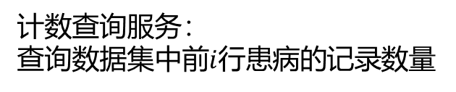
5.3.1 差分隐私基础
差分攻击
表5.7 医疗数据记录数据集D
$f\left(3\right)=2$：前三行有两个人患病
姓名 | 是否患病
张三 | 0
李四 | 1
王五 | 1
钱六 | 1
不患病
$f\left(4\right)=3$ ：前四行有三个人患病
患病
第四行代表的用户患病了！
攻击者通过计算两次查询结果的差值可判断数据集中的第四行代表的用户患病，如果此时攻击者知道第四行代表的用户是钱六，那么攻击者就可以通过这种方法在没有具体查询特定某人个人信息的前提下获得其隐私数据。
计数查询服务：
查询数据集中前$i$行患病的记录数量
$$f(i)=count(i)$$
Notes:
差分攻击：
假设表中是存有医疗数据记录的数据集D，其中每一条记录存有某位患者是否患有癌症，1表示患病，0表示不患病。假设用户可以使用数据集提供的计数查询服务$f\left(i\right)=count(i)$查询数据集中前$i$行患病的记录数量。此时攻击者通过查询$f(3)$得知前三行有两人患病，再通过查询$f(4)$得知前四行有三人患病，通过计算两次查询结果的差值就可判断出数据集中的第四行代表的用户患有癌症，如果此时攻击者知道第四行代表的用户是钱六，那么攻击者就可以通过这种方式在没有具体查询特定某人个人信息的前提下获得其隐私数据。

Slide 53
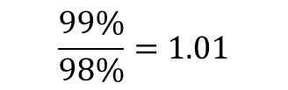


5.3.1 差分隐私基础
思想
对数据集中的每个个体的隐私进行保护，不是要求保证数据集的整体性的隐私。
保证任意一个个体在数据集中或者不在数据集中时，对最终发布的查询结果几乎没有影响：对于两个只有一个记录不同，除此以外几乎完全相同的数据集来说，分别对这两个数据集进行查询访问，同一查询在两个数据集上产生相同结果的概论的比值接近于1。
姓名 | 是否患病
张三 | 0
李四 | 1
王五 | 1
… | …
随机$算法M(D1)$
结果是100的概率是99%
两个数据集只有一个记录不同：第二个数据集中没有王五这条记录
查询有多少人患病，用随机算法对信息做扰动
$$\frac{99\%}{98\%}=1.01$$
姓名 | 是否患病
张三 | 0
李四 | 1
钱六 | 1
… | …
一个记录的添加对数据集产生的隐私泄露风险被控制到极小的、可接受的范围内
随机算法$M(D2)$
结果是100的概率是98%
Notes:
差分隐私是要对数据集中的每个个体的隐私进行保护，而不是要求保证数据集的整体性的隐私。它要求保证任意一个个体在数据集中或者不在数据集中时，对最终发布的查询结果几乎没有影响，也就是说对于两个只有一个记录不同，除此以外几乎完全相同的数据集来说，分别对这两个数据集进行查询访问，同一查询在两个数据集上产生相同结果的概论的比值接近于1。由于一个记录的添加对数据集产生的隐私泄露风险被控制到极小的、可接受的范围内，因此攻击者无法从查询结果中推断有关个体隐私的信息，进而达到了隐私保护的目的。

Slide 54
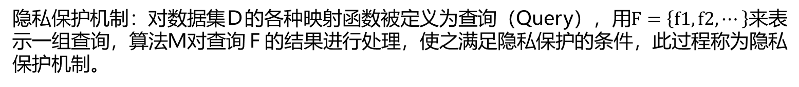
5.3.1 差分隐私基础
概念介绍
隐私保护机制：对数据集$Ｄ$的各种映射函数被定义为查询（Query），用$F=\left\{f1,f2,⋯\right\}$来表示一组查询，算法$Ｍ$对查询$Ｆ$的结果进行处理，使之满足隐私保护的条件，此过程称为隐私保护机制。
邻近数据集：设数据集$Ｄ$ 和$Ｄ′$具有相同的属性结构，两者的对称差记作$D∆D′$，$\left|D∆D′\right|$表示$D∆D′$中记录的数量。若$\left|D∆D′\right|=1$，则称$Ｄ$ 和$Ｄ′$为邻近数据集 （Adjacent Dataset）。
例如，设$D=\left\{1,2,3,4,5\right\}$，$D^{′}=\left\{1,2,4\right\}$，则$D∆D^{′}=\left\{3,5\right\}$，$\left|D∆D′\right|=2$。

Slide 55
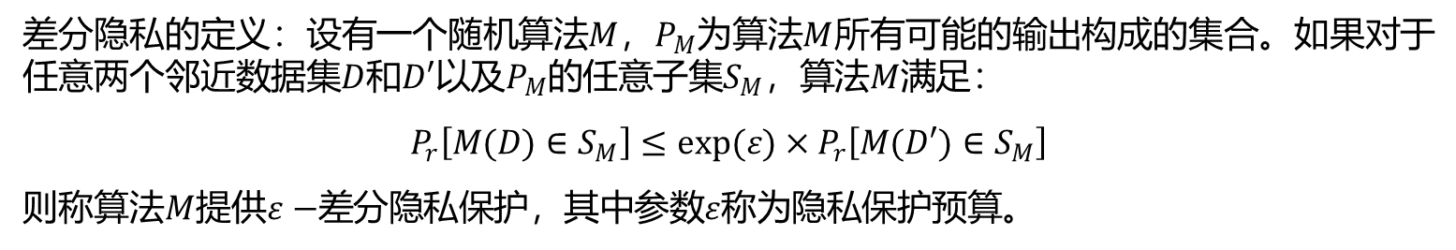
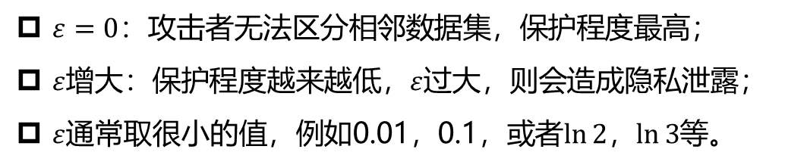



5.3.1 差分隐私基础
差分隐私的定义
差分隐私的定义：设有一个随机算法$M$，$P_{M}$为算法$M$所有可能的输出构成的集合。如果对于任意两个邻近数据集$D$和$D′$以及$P_{M}$的任意子集$S_{M}$，算法$M$满足：
$$P_{r}\left[M(D)∈S_{M}\right]≤exp(ε)×P_{r}\left[M(D′)∈S_{M}\right]$$
则称算法$M$提供$ε−$差分隐私保护，其中参数$ε$称为隐私保护预算。
$$P_{r}\left[M(D)∈S_{M}\right]$$
$$P_{r}\left[M(D′)∈S_{M}\right]$$
比值$≤exp(ε)$
$ε=0$：攻击者无法区分相邻数据集，保护程度最高；
$ε$增大：保护程度越来越低，$ε$过大，则会造成隐私泄露；
$ε$通常取很小的值，例如0.01，0.1，或者$\ln{2}$，$\ln{3}$等。
相邻数据集的任意输出
Notes:
在实际应用中，$ε$通常取很小的值，例如0.01，0.1，或者$\ln{2}$，$\ln{3}$等。$ε$越小，作用在一对邻近数据集上的差分隐私算法返回的查询结果的概率分布越相似，当$ε$为0时，算法输出的两种概率分布相同，攻击者无法区分相邻数据集，此时保护程度最高；当$ε$越来越大时，保护程度越来越低。如果$ε$过大，则会造成隐私泄露，因此其值应当结合具体需求设定以达到输出结果的安全性与可用性的平衡。

Slide 56



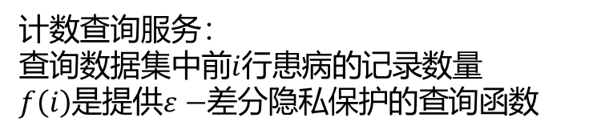
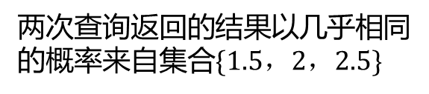
5.3.1 差分隐私基础
抵抗差分攻击
表5.7 医疗数据记录数据集D
$f\left(3\right)为\{1.5，2，2.5\}$中某一个值
姓名 | 是否患病
张三 | 0
李四 | 1
王五 | 1
钱六 | 1
不患病
$$f\left(4\right)为\{1.5，2，2.5\}\text{中某一个值}$$
患病
两次查询返回的结果以几乎相同的概率来自集合$\{1.5，2，2.5\}$
计数查询服务：
查询数据集中前$i$行患病的记录数量
$f\left(i\right)$是提供$ε−$差分隐私保护的查询函数
攻击者无法得到查询结果间的差异，从而能保证数据集中每个个体的安全。
$$f\left(i\right)=count\left(i\right)+noise(i)$$
Notes:
针对前面介绍的差分攻击，如果$f\left(i\right)=count\left(i\right)+noise是提供ε−$差分隐私保护的查询函数，例如在查询结果中添加一个服从某种随机分布的噪声，假设$f\left(3\right)$查询返回的结果可能来自集合$\{1.5，2，2.5\}$，而$f\left(4\right)$查询返回的结果会以几乎相同的概率来自集合$\{1.5，2，2.5\}$，那么攻击者就无法根据两次查询返回的结果判断具体某个人的患病情况了。这种针对统计输出的随机化方式使攻击者无法得到查询结果间的差异，从而能保证数据集中每个个体的安全。

Slide 57
5.3.1 差分隐私基础
差分隐私的实现：在查询函数的返回值中加入噪声
增大加入的噪声
数据可用性下降
减小加入的噪声
数据安全性下降
如何确定加入多少噪声？
噪声的大小与查询函数的敏感度有着密切的联系：
敏感度是指删除数据集中任一记录对查询结果造成的最大改变，主要分为全局敏感度和局部敏感度。

Slide 58
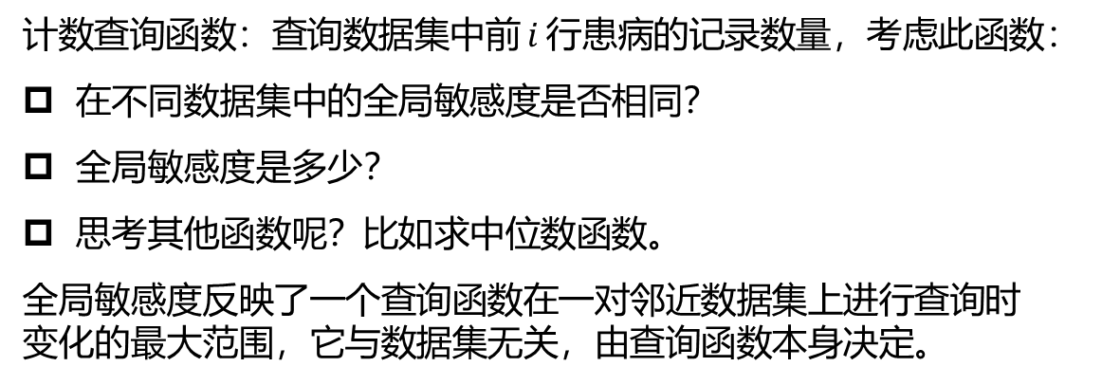
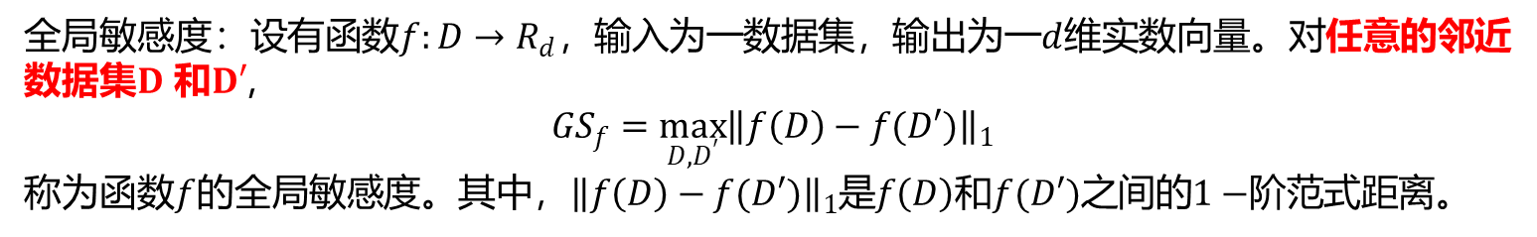
5.3.1 差分隐私基础
全局敏感度
全局敏感度：设有函数$f:D→R_{d}$，输入为一数据集，输出为一$d$维实数向量。对任意的邻近数据集$D$ 和$D′$,
$${GS}_{f}=\max_{D,D^{′}}{{\left\|f\left(D\right)−f(D′)\right\|}_{1}}$$
称为函数$f$的全局敏感度。其中，${\left\|f\left(D\right)−f(D′)\right\|}_{1}$是$f\left(D\right)$和$f(D′)$之间的$1−$阶范式距离。
表5.7 医疗数据记录数据集D
计数查询函数：查询数据集中前$i$行患病的记录数量，考虑此函数：
在不同数据集中的全局敏感度是否相同？
全局敏感度是多少？
思考其他函数呢？比如求中位数函数。
全局敏感度反映了一个查询函数在一对邻近数据集上进行查询时变化的最大范围，它与数据集无关，由查询函数本身决定。
姓名 | 是否患病
张三 | 0
李四 | 1
王五 | 1
钱六 | 1
不患病
患病
Notes:
全局敏感度反映了一个查询函数在一对邻近数据集上进行查询时变化的最大范围，它与数据集无关，由查询函数本身决定。不同的查询函数具有不同的全局敏感度，例如计数函数的全局敏感度为1，而求中位数函数的全局敏感度可能很大。当全局敏感度较大时，由于需要在函数输出中添加足够大的噪声才能保证隐私安全，所以会导致数据可用性较差，即对数据提供了过度的保护，因此针对这一问题Nissim等人提出了局部敏感度以及平滑函数的概念。

Slide 59
5.3.1 差分隐私基础
从全局敏感度到局部敏感度
全局敏感度由查询函数本身决定
根据全局敏感度添加噪声，如果查询函数全局敏感度较大
在函数输出中添加足够的噪声
数据可用性较差
对数据提供了过度的保护
怎么办？
使用局部敏感度

Slide 60
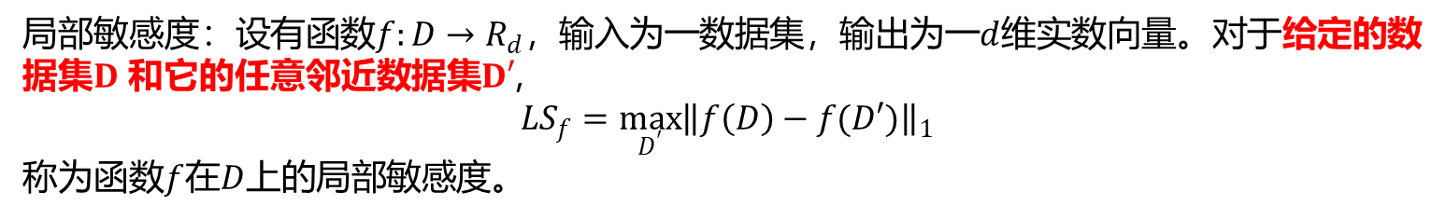
5.3.1 差分隐私基础
局部敏感度
局部敏感度：设有函数$f:D→R_{d}$，输入为一数据集，输出为一$d$维实数向量。对于给定的数据集$D$ 和它的任意邻近数据集$D′$,
$${LS}_{f}=\max_{D^{′}}{{\left\|f\left(D\right)−f(D′)\right\|}_{1}}$$
称为函数$f$在$D$上的局部敏感度。
全局敏感度
局部敏感度
对任意的邻近数据集𝐃 和𝐃′
只有查询函数决定
当给定的数据集与全局敏感度中使1-阶范式距离达到最大的数据集相同时，局部敏感度就等于全局敏感度′
对给定的数据集𝐃 和它的任意邻近数据集𝐃′
由查询函数和给定的数据集中的数据共同决定
Notes:
从定义中可以看出，局部敏感度与全局敏感度不同，它限制了一个数据集固定，因此，局部敏感度由查询函数和给定的数据集中的数据共同决定。当给定的数据集与全局敏感度中使1-阶范式距离达到最大的数据集相同时，局部敏感度就等于全局敏感度。因为局部敏感度在一定程度上体现了数据集的数据分布特征，根据局部敏感度产生的噪声和数据集本身有关，所以直接使用局部敏感度产生噪声会泄露数据集信息，此时需要利用局部敏感度和局部敏感度的平滑上界来确定噪声的大小，这里不再介绍具体的相关信息。

Slide 61
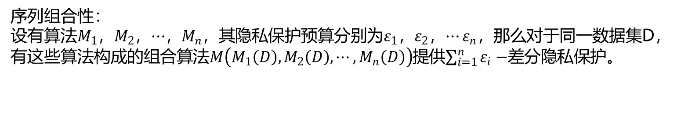
5.3.1 差分隐私基础
差分隐私的组合特性
由于在实际应用中通常需要对多个数据集进行综合分析，因此需要使多个输出同时满足差分隐私。而差分隐私包括两个组合特性，分别为序列组合性和并行组合性。
序列组合性：
设有算法$M_{1}$，$M_{2}$，$⋯$，$M_{n}$，其隐私保护预算分别为$ε_{1}$，$ε_{2}$，$⋯ε_{n}$，那么对于同一数据集D，有这些算法构成的组合算法$M\left(M_{1}\left(D\right),M_{2}\left(D\right),⋯,M_{n}\left(D\right)\right)$提供$\sum_{i=1}^{n}{ε_{i}−}$差分隐私保护。
如果给定算法序列中每一个随机算法单独能够满足差分隐私, 则对于整个给定算法序列也能够满足差分隐私，并且提供的隐私保护水平为全部隐私预算的总和。

Slide 62
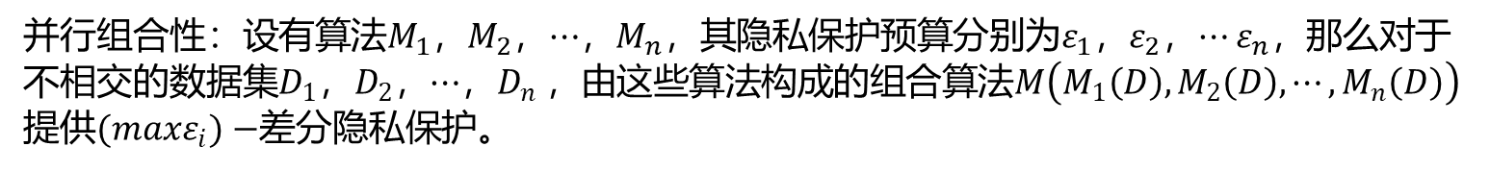
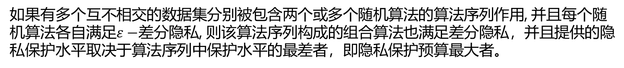
5.3.1 差分隐私基础
差分隐私的组合特性
由于在实际应用中通常需要对多个数据集进行综合分析，因此需要使多个输出同时满足差分隐私。而差分隐私包括两个组合特性，分别为序列组合性和并行组合性。
并行组合性：设有算法$M_{1}$，$M_{2}$，$⋯$，$M_{n}$，其隐私保护预算分别为$ε_{1}$，$ε_{2}$，$⋯ε_{n}$，那么对于不相交的数据集$D_{1}$，$D_{2}$，$⋯$，$D_{n} ，$由这些算法构成的组合算法$M\left(M_{1}\left(D\right),M_{2}\left(D\right),⋯,M_{n}\left(D\right)\right)$提供$(maxε_{i})−$差分隐私保护。
如果有多个互不相交的数据集分别被包含两个或多个随机算法的算法序列作用, 并且每个随机算法各自满足$ε−$差分隐私, 则该算法序列构成的组合算法也满足差分隐私，并且提供的隐私保护水平取决于算法序列中保护水平的最差者，即隐私保护预算最大者。

Slide 63
5.3.2 数值型差分隐私
拉普拉斯机制
数值型差分隐私
非数值型差分隐私
处理数值型数据
例如数量
采用拉普拉斯机制或者高斯机制
处理非数值型（离散型）数据，例如颜色
采用指数机制
拉普拉斯机制是一种广泛应用于数值型差分隐私的隐私保护机制，其思想为在数值型数据的查询结果中添加随机的满足拉普拉斯分布的噪声来实现差分隐私保护。

Slide 64
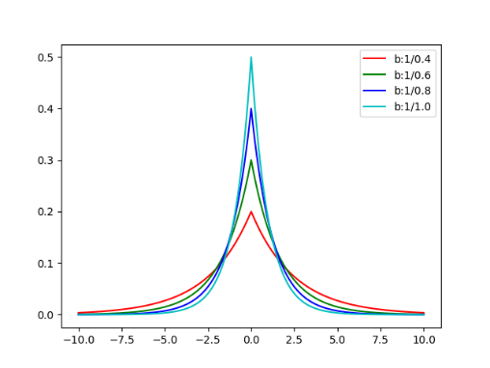
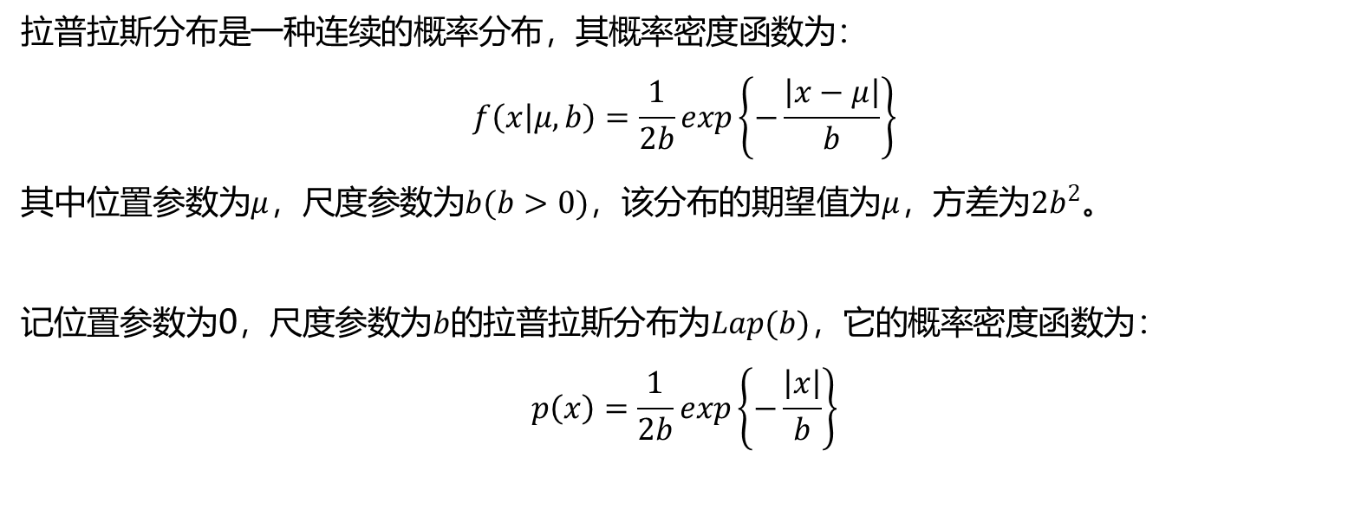
5.3.2 数值型差分隐私
拉普拉斯分布
拉普拉斯分布是一种连续的概率分布，其概率密度函数为：
$$f\left(x\left|μ,b\right.\right)=\frac{1}{2b}exp\left\{−\frac{\left|x−μ\right|}{b}\right\}$$
其中位置参数为$μ$，尺度参数为$b(b>0)$，该分布的期望值为$μ$，方差为$2b^{2}$。
记位置参数为0，尺度参数为$b$的拉普拉斯分布为$Lap(b)$，它的概率密度函数为：
$$p\left(x\right)=\frac{1}{2b}exp\left\{−\frac{\left|x\right|}{b}\right\}$$
图5.3 不同尺度参数下的拉普拉斯分布图像

Slide 65
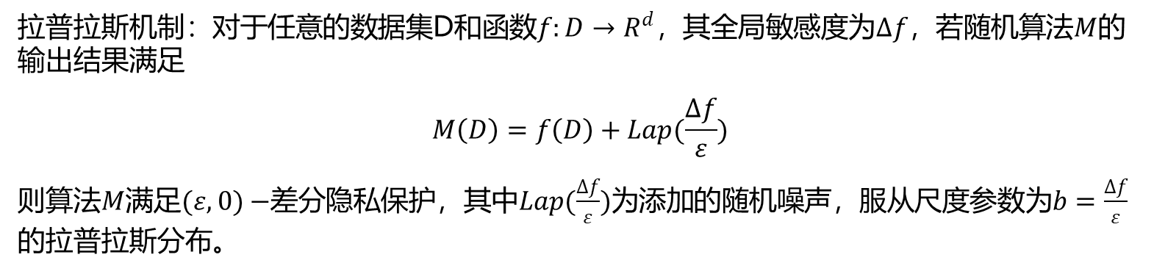
5.3.2 数值型差分隐私
拉普拉斯机制
拉普拉斯机制：对于任意的数据集D和函数$f:D→R^{d}$，其全局敏感度为$Δf$，若随机算法$M$的输出结果满足
$$M\left(D\right)=f\left(D\right)+Lap(\frac{Δf}{ε})$$
则算法$M$满足$(ε,0)−$差分隐私保护，其中$Lap(\frac{Δf}{ε})$为添加的随机噪声，服从尺度参数为$b=\frac{Δf}{ε}$的拉普拉斯分布。
Notes:
从随机算法$M$的输出结果满足的式子中可以看出，噪声量与$Δf$成正比，与$ε$成反比。假设全局敏感度为1，当$ε$不断减小即尺度参数不断增大时，加入的拉普拉斯噪声的概率密度越平均，加入的噪声为0的概率就越小，对输出的混淆程度越大（即使真实值变为一个和真实值具有较大差别的值的概率越大），因此保护程度就越高。同样，全局敏感度越大，加入的噪声越大，保护程度越高，但是当全局敏感度较大时，根据全局敏感度生成的噪声往往会对数据提供过度的保护，所以研究者提出了局部敏感度和平滑函数等新的概念来解决这一问题。

Slide 66
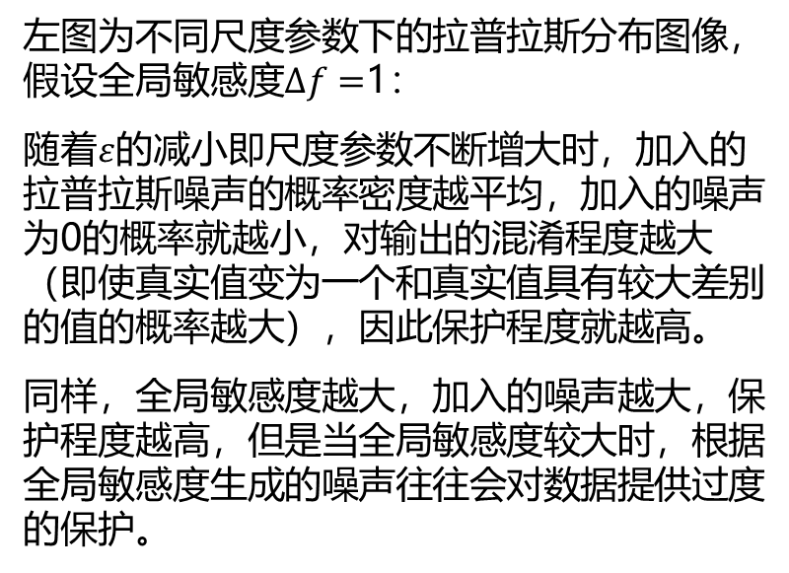
5.3.2 数值型差分隐私
拉普拉斯机制
$Lap(\frac{Δf}{ε})$ 为服从尺度参数为$b=\frac{Δf}{ε}$的拉普拉斯分布的随机噪声：噪声量与$Δf$成正比，与$ε$成反比
左图为不同尺度参数下的拉普拉斯分布图像，假设全局敏感度$Δf=$1：
随着$ε$的减小即尺度参数不断增大时，加入的拉普拉斯噪声的概率密度越平均，加入的噪声为0的概率就越小，对输出的混淆程度越大（即使真实值变为一个和真实值具有较大差别的值的概率越大），因此保护程度就越高。
同样，全局敏感度越大，加入的噪声越大，保护程度越高，但是当全局敏感度较大时，根据全局敏感度生成的噪声往往会对数据提供过度的保护。
Notes:
从随机算法$M$的输出结果满足的式子中可以看出，噪声量与$Δf$成正比，与$ε$成反比。假设全局敏感度为1，当$ε$不断减小即尺度参数不断增大时，加入的拉普拉斯噪声的概率密度越平均，加入的噪声为0的概率就越小，对输出的混淆程度越大（即使真实值变为一个和真实值具有较大差别的值的概率越大），因此保护程度就越高。同样，全局敏感度越大，加入的噪声越大，保护程度越高，但是当全局敏感度较大时，根据全局敏感度生成的噪声往往会对数据提供过度的保护，所以研究者提出了局部敏感度和平滑函数等新的概念来解决这一问题。

Slide 67
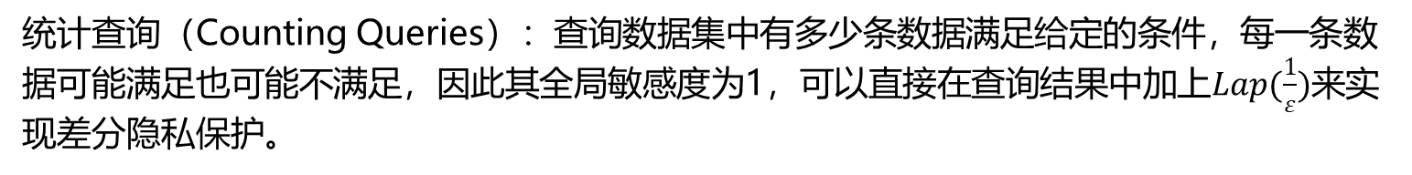
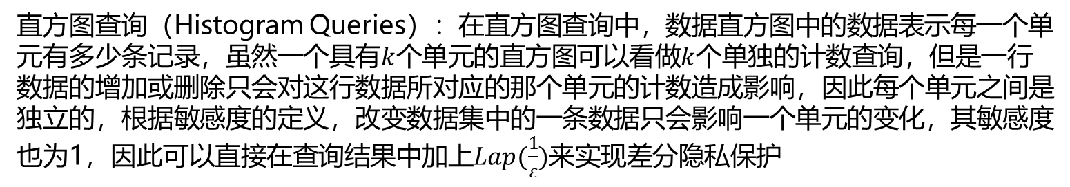
5.3.2 数值型差分隐私
统计查询和直方图查询
统计查询（Counting Queries）：查询数据集中有多少条数据满足给定的条件，每一条数据可能满足也可能不满足，因此其全局敏感度为1，可以直接在查询结果中加上$Lap(\frac{1}{ε})$来实现差分隐私保护。
直方图查询（Histogram Queries）：在直方图查询中，数据直方图中的数据表示每一个单元有多少条记录，虽然一个具有$k$个单元的直方图可以看做$k$个单独的计数查询，但是一行数据的增加或删除只会对这行数据所对应的那个单元的计数造成影响，因此每个单元之间是独立的，根据敏感度的定义，改变数据集中的一条数据只会影响一个单元的变化，其敏感度也为1，因此可以直接在查询结果中加上$Lap(\frac{1}{ε})$来实现差分隐私保护

Slide 68
5.3.3 非数值型差分隐私
指数机制
数值型差分隐私
非数值型差分隐私
处理数值型数据
例如数量
采用拉普拉斯机制或者高斯机制
处理非数值型（离散型）数据，例如颜色
采用指数机制
对输出的数值结果加入噪声实现差分隐私
根据查询返回的结果不是一个确定的结果，而是以一定的概率值返回的结果
对于非数值型差分隐私而言，查询的输出是一组离散数据中的元素。
指数机制的思想为根据查询返回的结果是以一定的概率值返回的结果，概率值由可用性函数确定，得分高的结果输出概率高，得分低的结果输出概率低。
Notes:
上一小节对适用于数值型差分隐私的拉普拉斯机制进行了介绍，这一小节介绍用于非数值型差分隐私的指数机制。对于数值型差分隐私，不管是拉普拉斯机制还是高斯机制，都是对输出的数值结果加入噪声实现差分隐私保护，但是对于非数值型差分隐私而言，查询的输出是一组离散数据中的元素。由于在实际应用中，查询结果除了数值还有可能是实体对象这种非数值型数据，因此McSherry等人提出了指数机制，其思想为根据查询返回的结果不是一个确定的结果，而是以一定的概率值返回的结果，而这个概率值由可用性函数确定，得分高的结果输出概率高，得分低的结果输出概率低。

Slide 69
5.3.3 非数值型差分隐私
指数机制
设查询函数的输出域为$Range$，域中的每一个值$r∈Range$为一个实体对象，在指数机制下，函数$q(D,r)→R$称为输出值$r$的可用性函数，用来评估输出值$r$的优劣程度。
敏感度定义：$Δq=\max_{D,D^{′}}{{\left\|q\left(D,r\right)−q(D^{′},r)\right\|}_{1}}$，其中$q\left(D,r\right)$是可用性函数，$D$是指定数据集，$q\left(D,r\right)$表示某一个输出结果$r$的分数。
Notes:
例如数据表中有四种疾病，现在想要查询那种疾病的患病人数最多，则输出域为四种疾病的集合；
每一个疾病是一个Range中的实体对象r;
可用性函数为计算每种疾病的患病人数；

Slide 70
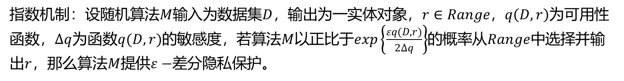
5.3.3 非数值型差分隐私
指数机制
指数机制：设随机算法$M$输入为数据集$D$，输出为一实体对象，$r∈Range$，$q\left(D,r\right)$为可用性函数，$Δq$为函数$q(D,r)$的敏感度，若算法$M$以正比于$exp\left\{\frac{εq(D,r)}{2Δq}\right\}$的概率从$Range$中选择并输出$r$，那么算法$M$提供$ε−$差分隐私保护。
由于$exp\left\{\frac{εq(D,r)}{2Δq}\right\}$不是概率值，因此需要对所有可能输出的值进行归一化才能得到对应的概率值。
Notes:
对查询函数的输出域中的每个值r，可用性函数都会为为其计算一个分数，根据公式计算对每一个实体对象r的$exp\left\{\frac{εq(D,r)}{2Δq}\right\}$，对几个结果尽心归一化，结果越高，输出的概率越大；

Slide 71
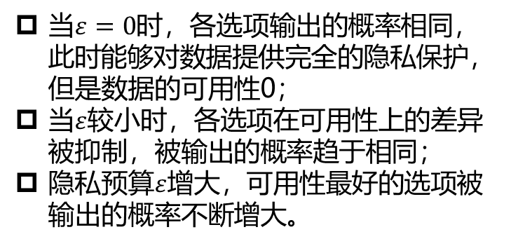
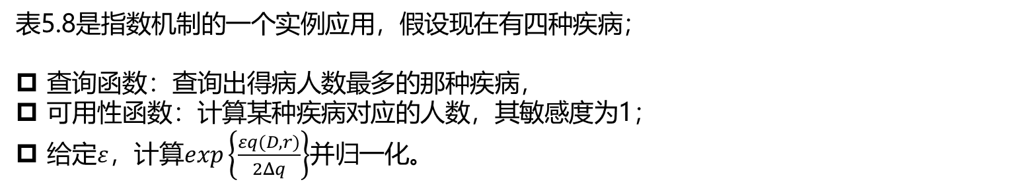
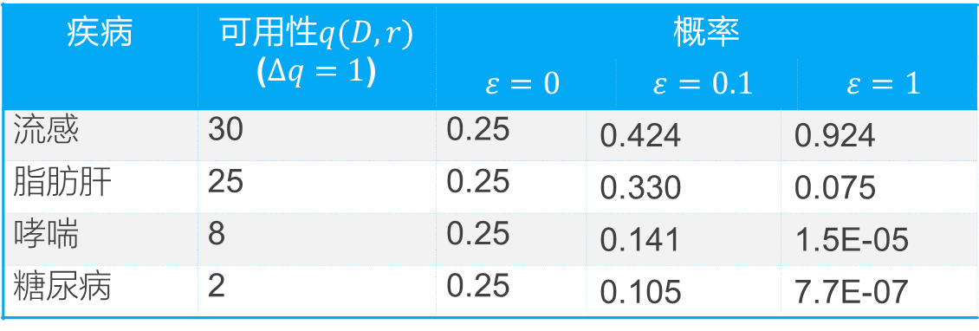
5.3.3 非数值型差分隐私
指数机制应用实例
表5.8是指数机制的一个实例应用，假设现在有四种疾病；
查询函数：查询出得病人数最多的那种疾病，
可用性函数：计算某种疾病对应的人数，其敏感度为1；
给定$ε$，计算$exp\left\{\frac{εq(D,r)}{2Δq}\right\}$并归一化。
疾病 | 可用性$q(D,r)$ ($Δq=1$) | 概率 | 出生日期 |  | 邮政编码
 |  | $$ε=0$$ |  | $$ε=0.1$$ |  | $$ε=1$$
流感 | 30 | 0.25 | 0.424 |  | 0.924
脂肪肝 | 25 | 0.25 | 0.330 |  | 0.075
哮喘 | 8 | 0.25 | 0.141 |  | 1.5E-05
糖尿病 | 2 | 0.25 | 0.105 |  | 7.7E-07
当$ε=0$时，各选项输出的概率相同，此时能够对数据提供完全的隐私保护，但是数据的可用性0；
当$ε$较小时，各选项在可用性上的差异被抑制，被输出的概率趋于相同；
隐私预算$ε$增大，可用性最好的选项被输出的概率不断增大。
表5.8 指数机制下对得病人数最多的疾病的查询
隐私预算和数据可用性成正比，和对数据的隐私保护程度成反比。

Slide 72
5.4 同态加密
同态加密技术（Homomorphic Cryptosystem, HC）是指使用拥有同态性质的加密算法的隐私保护技术。它依赖于密码学原理，使在密文上进行的特定形式的代数运算得到的结果仍是加密的结果，即能够将密文上的操作直接映射到明文上，将计算后解密等价于先解密后计算。
本节先介绍了同态加密技术的基础知识，然后分别介绍了半同态加密中的加法同态加密和乘法同态加密，最后介绍了全同态加密。

Slide 73
5.4.1 同态加密基础
同态加密的提出
加密及解密的简要过程：
加密密钥
解密密钥
发送方
明文
加密
密文
解密
明文
接收方
数据在加密之后如果想要对数据进行运算，就必须要对密文进行解密，增加了不安全因素；
利用同态加密来保护数据的私密性，这个概念最早是由Rivest等人在1978年提出的，其思想为能够对密文直接进行操作，并且计算结果的解密值与对应明文的计算结果相同。
第一个全同态加密构造者Gentry给出的直观定义为：
A way to delegate processing of your data, without giving away access to it.

Slide 74
5.4.1 同态加密基础
同态加密的发展历史
同态加密包括半同态加密、浅同态加密和全同态加密，
半同态加密：仅支持加法同态（或乘法同态）的加密体制；
浅同态加密：同时满足加同态和乘同态性质，只能进行有限次的加和乘运算；
全同态加密：同时满足加同态和乘同态性质，可以进行任意多次加和乘运算。
国内外经过40年的研究，不断提出新的加密方案，并逐渐应用于实际中。在很长的一段时间内，对同态加密的研究只停留在单独支持加法同态加密或乘法同态加密。
直到2009年，当时在斯坦福大学计算机科学系就读的博士生Gentry才构造出了第一个真正的全同态加密体制，解决了密码学界的一个重大问题。随后很多密码学家在全同态加密体制的研究方面取得进展，使得全同态加密继续向实用化靠近，但因当前算法复杂度问题，离实用仍有距离。

Slide 75
5.4.1 同态加密基础
同态加密的四个算法
一般的，同态加密算法由四个部分构成：
KeyGen算法：由安全参数计算一对公私钥；
Encrypt算法：用公钥将明文加密为密文；
Decrypt算法：用私钥将密文解密为明文；
Evaluate算法：在密文上进行运算。
通常公钥加密方案具备的三个算法，提供加密和解密功能
核心：对密文进行操作

Slide 76


5.4.1 同态加密基础
同态加密举例
Alice有一块金子，她想请工人把金子打造成一条项链，那么该如何防止金子被盗呢？
想出一种办法，让工人可以对金子进行加工，但是却不能拿走任何金子

Slide 77
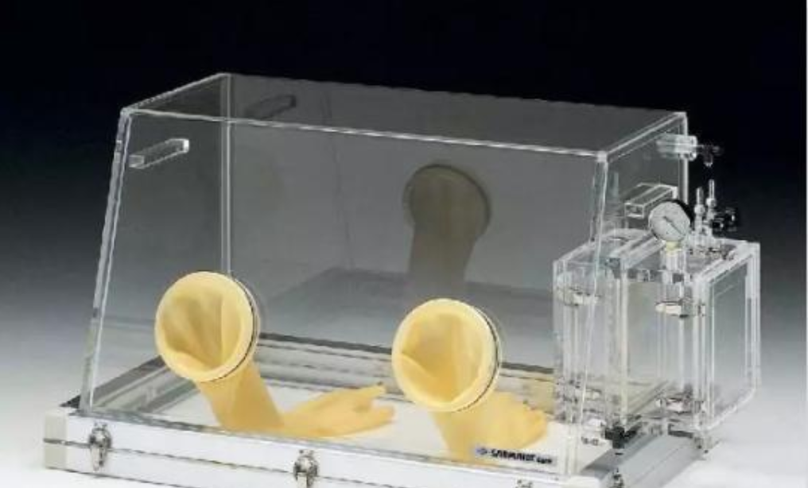
5.4.1 同态加密基础
同态加密举例
Alice可以这样做：
把金子锁在一个密闭的箱子里，为箱子安装一副手
工人通过手套对箱子内部的金子进行加工，但是由于箱子是锁着的，因此工人无法拿走金子；
工人加工完后，Alice用钥匙将箱子打开，得到了加工好的项链。

Slide 78
5.4.1 同态加密基础
同态加密举例
用户密钥
加密算法
Alice可以这样做：
把金子锁在一个密闭的箱子里，为箱子安装一副手套
工人通过手套对箱子内部的金子进行加工，但是由于箱子是锁着的，因此工人无法拿走金子；
工人加工完后，Alice用钥匙将箱子打开，得到了加工好的项链。
将数据用同态加密方式进行加密
在不知道原数据的情况下对加密后的数据进行操作
对结果进行解密，得到处理后的结果

Slide 79

5.4.1 同态加密基础
同态加密的应用
云计算
为解决云计算领域中数据隐私保护的问题，常见的方法是由用户对数据进行加密，把加密后的密文信息存储在服务端，但是传统的加密方案难以满足用户需要服务器提供数据搜索、分析、处理等功能时的需求，全同态加密为这些功能的实现提供支持。
如何在不泄露隐私的情况下让云服务商对数据进行计算？
Alice想要处理数据，但是自身计算能力有限
云服务商提供计算服务

Slide 80
5.4.1 同态加密基础
同态加密的应用
5. f(Data) = Decrypt(Key, CT’)
3. CT’= Evaluate(f, CT) = Encrypt(Key, f(Data))
1. CT = Encrypt(Key, Data)
2. Function f()
4.CT’= Encrypt(Key, f(Data))
Alice想要处理数据，但是自身计算能力有限
云服务商提供计算服务
除此以外，也可用于医疗机构的数据分析场景，医疗机构的数据处理能力较弱，可使用同态加密在实现保护患者隐私的情况下将加密的数据委托给第三方处理。
Notes:
Alice使用同态加密利用云处理数据的处理过程大致为： 1.Alice对数据进行加密，并把加密后的数据发送给云；
2.Alice向Cloud提交数据的处理方法；
3.云在函数f下对数据进行处理；
4.云将处理后的结果发送给Alice；
5.Alice对数据进行解密，得到结果。

Slide 81
5.4.1 同态加密基础
同态加密的应用
电子投票
与传统的投票方式相比，电子投票计票快捷准确，节省人力和开支，投票时具有便利性，而设计安全的电子选举系统是全同态加密的一个典型应用。在投票系统中，由于票数统计都是加法累加，只要找到具备加法同态的算法即可。
投票方投票
投票原文
加密
投票密文
记票方记票
公布方公布
票数统计
加密票数
解密
结果公布
投票原文
投票密文
加密
Notes:
下图为一个简单的匿名投票流程：每位投票者为候选人投票并填写选票，每人只有1张选票并且只能投票1次，选票上被投票的候选者得到1张选票，其他候选者得到0张选票。每位投票者将选票上每位候选者的投票值使用公钥进行加密，然后将加密后的投票结果发送给计票人；计票人负责统计选票即将所有选票上的对应候选者的票数相加（即对应密文相乘），然后将统计结果发送给公布人；公布人对计票人统计的票数结果使用私钥进行解密并公布最终的投票结果。

Slide 82
5.4.1 同态加密基础
同态加密的优势与挑战
优势
挑战
处理数值型数据通过对多个密文进行计算后再解密，减少了计算代价；
可实现无密钥方对密文的计算，密文计算无须经过密钥方，减少了通信代价；
可实现让解密方只能获知最后的结果，而无法获得每一个密文的消息，可以保证信息的安全性（匿名电子投票）。
只能实现单比特加密，如何高效地实现全同态加密有待进一步研究；
大多基于未论证的困难问题，寻找可论证的困难问题依然是个难题。
需要额外的消除噪音算法，如何设计一个具有自然同态性的全同态加密方案依然是一个问题。

Slide 83
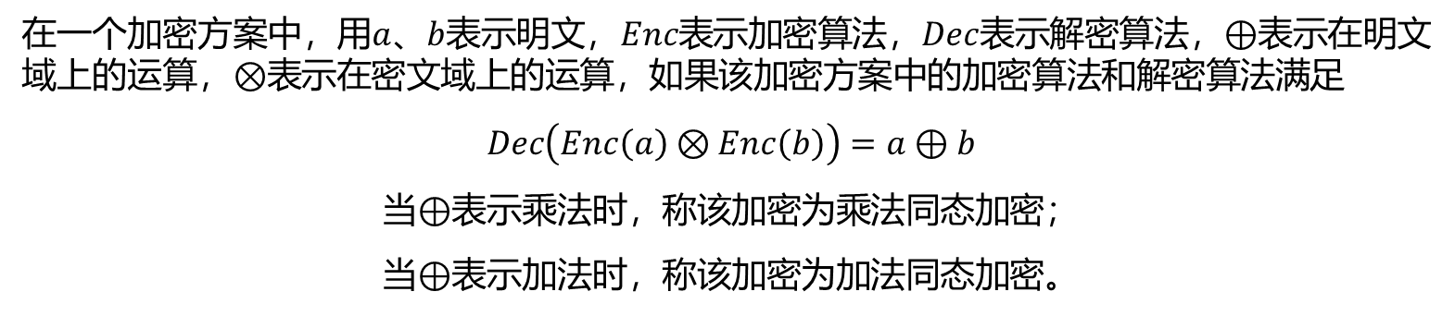
5.4.2 半同态加密
加法同态和乘法同态
在一个加密方案中，用$a$、$b$表示明文，$Enc$表示加密算法，$Dec$表示解密算法，$⊕$表示在明文域上的运算，$⊗$表示在密文域上的运算，如果该加密方案中的加密算法和解密算法满足
$$Dec\left(Enc\left(a\right)⊗Enc\left(b\right)\right)=a⊕b$$
当$⊕$表示乘法时，称该加密为乘法同态加密；
当$⊕$表示加法时，称该加密为加法同态加密。
Notes:
云计算中全同态加密算法的研究

Slide 84
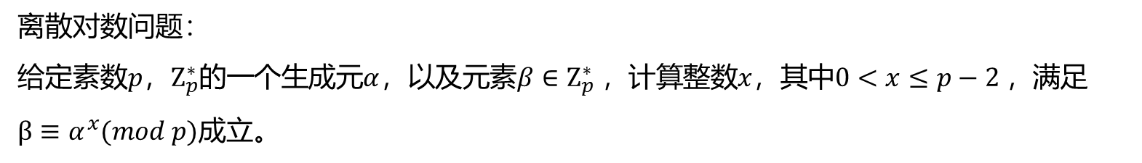
5.4.2 半同态加密
乘法同态
RSA是最早的具有乘法同态性的加密方案，它是基于因子分解的困难问题的确定性加密；
在1985年，ElGamal基于有限域上的离散对数困难假设设计了ElGamal加密算法，该加密算法也具有乘法同态性。
离散对数问题：
给定素数$p$，$Z_{p}^{∗}$的一个生成元$α$，以及元素${β∈Z}_{p}^{∗}$，计算整数$x$，其中$0<x≤p−2$，满足
$β≡α^{x}(mod p)$成立。
Notes:
云计算中全同态加密算法的研究

Slide 85
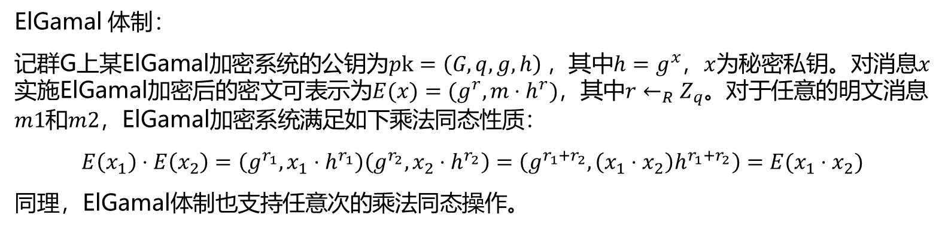
5.4.2 半同态加密
乘法同态
ElGamal 体制：
记群G上某ElGamal加密系统的公钥为$pk=\left(G,q,g,h\right)$，其中$h=g^{x}$，$x$为秘密私钥。对消息$x$实施ElGamal加密后的密文可表示为$E(x)=(g^{r},m⋅h^{r})$，其中$r←_{R}Z_{q}$。对于任意的明文消息$m1$和$m2$，ElGamal加密系统满足如下乘法同态性质：
$$E\left(x_{1}\right)⋅E\left(x_{2}\right)=\left(g^{r_{1}},x_{1}⋅h^{r_{1}}\right)\left(g^{r_{2}},x_{2}⋅h^{r_{2}}\right)=\left(g^{r_{1}+r_{2}},\left(x_{1}⋅x_{2}\right)h^{r_{1}+r_{2}}\right)=E(x_{1}⋅x_{2})$$
同理，ElGamal体制也支持任意次的乘法同态操作。
Notes:
云计算中全同态加密算法的研究

Slide 86
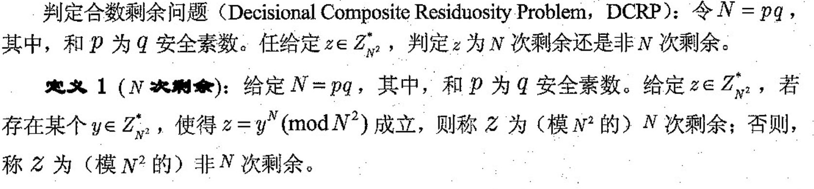
5.4.2 半同态加密
加法同态
具有加法同态性的加密方案有很多，应用最为广泛的为Paillier 加密系统，它也是第一种具有加法同态性的加密算法，其安全性基于判定合数剩余类的问题于1999年被Paillier提出。
Notes:
云计算中全同态加密算法的研究

Slide 87
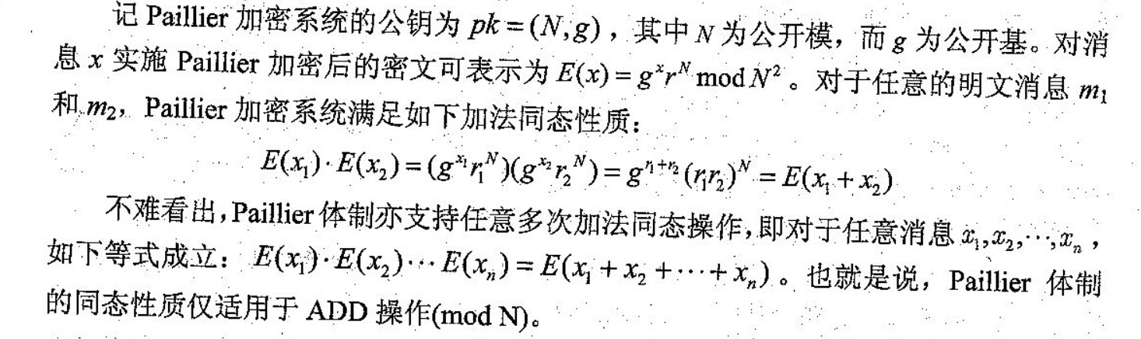
5.4.2 半同态加密
Notes:
云计算中全同态加密算法的研究

Slide 88
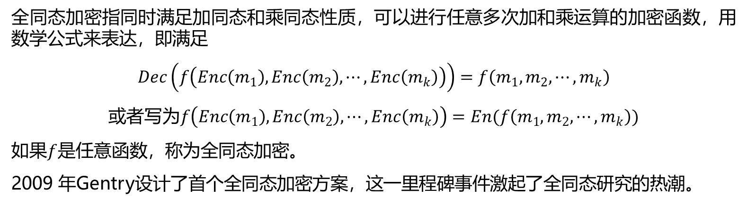
5.4.3 全同态加密
全同态加密
全同态加密指同时满足加同态和乘同态性质，可以进行任意多次加和乘运算的加密函数，用数学公式来表达，即满足
$$Dec\left(f\left(Enc\left(m_{1}\right),Enc\left(m_{2}\right),⋯,Enc\left(m_{k}\right)\right)\right)=f\left(m_{1},m_{2},⋯,m_{k}\right)$$
或者$\text{写为}f\left(Enc\left(m_{1}\right),Enc\left(m_{2}\right),⋯,Enc\left(m_{k}\right)\right)=En(f\left(m_{1},m_{2},⋯,m_{k}\right))$
如果$f$是任意函数，称为全同态加密。
2009 年Gentry设计了首个全同态加密方案，这一里程碑事件激起了全同态研究的热潮。

Slide 89
5.4.3 全同态加密
全同态加密分类
无限层全同态加密方案
也称为无界自举型全同态加密方案，其典型代表是Gentry方案。
Gentry的全同态加密方案可以支持任意深度的电路的计算，其主要思想为首先使用理想格构造一个半同态加密的方案，使该方案仅能够保持对明文进行较低次数的多项式运算时的同态性，然后给出一种将该方案修改为自举型方案的方法，最后证明了任意一个自举型方案都可以转换为全同态加密方案。
由于这类方案采用基于同态解密的自举技术，理论上可以进行无限深度的同态操作，但付出的代价是同态操作的计算开销、密钥规模和密文尺寸都比较大。
层次型全同态加密方案
典型代表是BGV方案，这类方案需要预先给定所需同态计算的深度来执行该深度的多项式同态操作，可以满足绝大多数应用的需要。

Slide 90
5.4.3 全同态加密
全同态加密与半同态加密
与半同态加密算法相比，全同态加密：
加密算法功能更强大；
具有较高的计算复杂度，加密算法设计更复杂；
整体性能远不及半同态加密算法。相关研究报告显示，在一次使用全同态加密开源库为敏感医疗数据构建密文线性回归模型的尝试中，1M的明文数据编码后可能膨胀至约10G密文数据。

Slide 91
5.5 安全多方计算
前面介绍的三种技术分别通过隐藏用户身份和数据的对应关系、为数据查询结果添加噪声、加密数据并将密文的操作映射到明文上来保护用户数据的隐私，而安全多方计算解决的是互不信任的参与方之间保护隐私的协同计算问题。
本节分为两个部分，首先介绍了安全多方计算的定义、计算模型等基础知识；然后介绍了第一个被提出的安全多方计算问题——百万富翁协议及其解决方案。

Slide 92

5.5.1 安全多方计算基础
实际问题
数据脱敏后授权
数据可用性降低
考虑以下问题：
有多家医院想要进行合作，使用所有的用户的医疗信息进行科学研究、实现对病人患病情况的分析预测等，但是为了保护患者的隐私，他们不能直接将数据共享出来；
多个商家想要合作促销，统计共同的用户画像，但是又不想让对方知道自己掌握的信息。
如何实现？
各自把数据发给可信第三方，可信第三方对数据进行处理
如何找可信第三方
把数据发送给其中某一方并签订合约，防止隐私泄露
一定会遵守合约吗
还有其他的解决办法吗？
$$⋯$$

Slide 93














5.5.1 安全多方计算基础
安全多方计算
安全多方计算（secure multi-party computation, SMC）是一组互不信任的参与方之间保护隐私的协同计算问题：当有两方或者多方参与者决定互相合作并且各自需要提供自己的隐私或者秘密数据时，任意一方都不愿意让其他一方知晓自己提供的信息，安全多方计算就是为了解决此类问题而提出的。
$$x_{1}$$
$$y$$
$$x_{2}$$
$$y$$
$$x_{3}$$
安全多方计算协议
$$y=f(x_{1},x_{2},x_{3},x_{4},…)$$
$$y$$
安全多方计算协议
$$y=f(x_{1},x_{2},x_{3},x_{4},…)$$
$$x_{4}$$
$$y$$
$$⋯$$
$$⋯$$

Slide 94
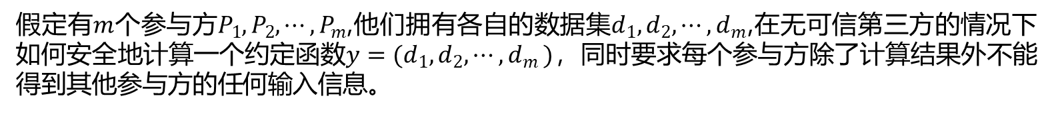
5.5.1 安全多方计算基础
安全多方计算形式化描述
假定有$m$个参与方$P_{1},P_{2},⋯{,P}_{m}$,他们拥有各自的数据集$d_{1},d_{2},⋯{,d}_{m}$,在无可信第三方的情况下如何安全地计算一个约定函数$y=(d_{1},d_{2},⋯{,d}_{m})$，同时要求每个参与方除了计算结果外不能得到其他参与方的任何输入信息。
安全多方计算的特征：
输入独立性：安全多方计算研究的是如何在多方进行协作计算时保护各自的隐私数据，需要保证各方能够独立输入数据，计算时不泄露任何本地数据；
计算正确性：参与各方就某一计算任务约定一个协议，通过执行该协议进行协同计算，要保证计算结束后各方能够得到正确的计算结果；
去中心化：各参与方地位平等，提供了去中心化的计算模式。

Slide 95











5.5.1 安全多方计算基础
安全多方计算的计算模型
安全多方计算的计算模型主要有基于“可信第三方”的计算模型、交互计算模型和外包计算模型。
$$可信第三方$$
$$外包服务器$$
$$P_{1}$$
$$P_{1}$$
$$P_{2}$$
$$P_{3}$$
$$P_{2}$$
$$P_{3}$$
$$P_{1}$$
$$P_{3}$$
$$P_{2}$$

Slide 96


5.5.1 安全多方计算基础
安全多方计算的计算模型-基于“可信第三方”计算模型
$$可信第三方$$
参与方
数据
可信第三方
计算结果
$$P_{1}$$
$$P_{2}$$
$$P_{3}$$
参与者得到计算结果，可信第三方得到参与者的输入信息和计算结果：
信息的保密性由可信第三方来保证。
基于“可信第三方”计算模型：很难找到完全可信的第三方，不能满足实际中对安全性的需要

Slide 97

5.5.1 安全多方计算基础
安全多方计算的计算模型-交互计算模型
共同约定协议
$$P_{1}$$
各个参与者按照约定的协议通过交互计算共同完成函数运算；
他们按照协议步骤执行计算，按协议的要求将中间结果发送给其他参与者同时接收其他参与者计算的中间结果；
该计算模型中信息的保密性由协议的安全性来保证。
$$P_{2}$$
$$P_{3}$$
交互计算模型：使用最为广泛

Slide 98

5.5.1 安全多方计算基础
安全多方计算的计算模型-外包计算模型
随着云计算的发展而发展起来的计算模型：各个参与者希望在使用云计算提供的价格低廉的计算资源的同时不想直接将信息委托给云计算服务提供商，也不想让他们得知计算结果。
各个参与者将信息进行处理后存储在外包服务器上，由外包处理器对所有参与者的秘密信息进行计算，计算完成后将结果发送给各个参与者。
外包服务器可能需要和参与者进行必要的信息交换，因此外包服务器可得到对加密信息计算的结果，计算的中间结果和参与者发送的中间结果；参与者可得到计算结果和外包服务器发送的中间结果。
在此计算模型中信息的保密性由协议的安全性来保证。
$$外包服务器$$
$$P_{1}$$
$$P_{3}$$
$$P_{2}$$

Slide 99















5.5.1 安全多方计算基础
安全多方计算的基础密码协议
安全多方计算基础密码协议包括茫然传输（Oblivious Transfer, OT）协议、混淆电路(Garbled Circuit, GC)协议、秘密共享（Secret Sharing）协议、GMW协议等。这些协议都是重要的密码学工具。
安全多方计算是多种密码学基础工具的综合应用, 在实现安全多方计算时也广泛地应用了同态加密技术，下图为简单的例子。
各方解密计算结果值得到$y$
$$x_{1}$$
$$Enc(y)$$
$${Enc(x}_{1})$$
$$P_{1}$$
加法同态Paillier算法
想要计算$y=x_{1}+x_{2}$+ $x_{3}$
$${Enc(y)=Enc(x}_{1})∙{Enc(x}_{2}){∙Enc(x}_{3})$$
$$x_{2}$$
$$x_{3}$$
$$Enc(y)$$
$$Enc(y)$$
$${Enc(x}_{2})$$
$${Enc(x}_{3})$$
$$P_{2}$$
$$P_{3}$$

Slide 100
5.5.1 安全多方计算基础
安全多方计算的应用
由于安全多方计算允许多个参与者通过使用各种加密技术,在不实际共享输入的地方对数据进行聚合计算，因此被重点应用在高效并行分布式机器学习中。
分布式机器学习：
服务器
4.聚合梯度更新全局参数继续执行第1步直到收敛
1.全局模型参数
1.
3.梯度
1.
3.
3.
2. 基于本地数据计算梯度
2.
客户端
客户端
…
2.
例如Vaidya 等人针对任意划分的数据,提出一种基于安全多方计算的k-means 聚类算法。各方在不向对方披露各自数据的情况下，交换必要信息，在整个数据上协同执行k-means 计算。
Notes:
这种方案的实质是一种加密的分布式机器学习技术,参与各方在不披露自己数据隐私的情况下,通过交换必要信息,进而在整个数据集上联合构建统一的机器学习模型.
电子选举
门限签名
电子拍卖
联合数据查询
私有信息安全查询
在基于安全多方计算技术的隐私保护机器学习方面，SMC允许互不信任的各方能够在自身私有输入上共同计算一个函数，其过程中不会泄露 除函数的输出以外的任何信息。但是，传统的ＳＭＣ协议往往需要较为庞大的计算量和通信复杂度，导致其难以在实际机器学习中得以大规模部署。目前，常见的基于ＳＭＣ的ＰＰＭＬ解决策略有：
１）基于混淆电路、不经意传输等技术的隐私保护机器学习协议， 并执行两方ＳＭＣ协议来完成激活函数等非线性操作计算；
２）基于秘密共享技术允许多方参与方参与机器学习网络模型训练或预测，且该过程不会透露数据或模型信息。

Slide 101
5.5.1 安全多方计算基础
安全多方计算优势和挑战
比较安全和准确
涉及到的加密技术计算开销、通信开销也较高，是以牺牲费用为前提提高隐私保护度的。 目前，对于安全多方计算的研究主要集中于降低计算开销、优化分布式计算协议等。

Slide 102

5.5.2 百万富翁协议
百万富翁问题
安全多方计算起源于华裔科学家、2000年图灵奖获得者姚期智教授1982年提出的百万富翁问题，这是第一个安全双方计算问题：百万富翁Alice和Bob想相互比较一下谁更富有，但是他们都不想让对方知道自己拥有多少财富，如何不借助第三方比较两个人的财富多少？
不想告诉对方自己的财富
但想知道谁更富有
Alice
Bob

Slide 103

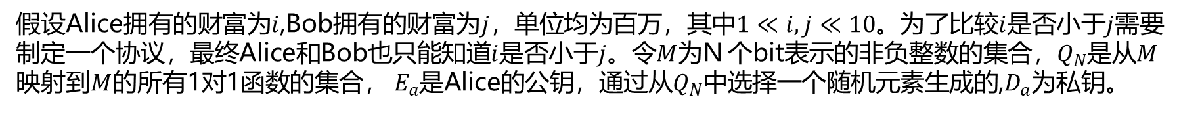
5.5.2 百万富翁协议
解决方案
诚实模型：所有参与者不提供虚假数据，不会泄露、窃听数
据，不会终止协议，完全按照协议执行
半诚实模型：在诚实模型基础上保留所有收集到的信息推断
其他参与者的秘密信息
恶意模型：无视协议要求，可能提供虚假数据、泄露数据、
窃听甚至终止协议
假设Alice拥有的财富为$i$,Bob拥有的财富为$j$，单位均为百万，其中$1≪i,j≪10$。为了比较$i$是否小于$j$需要制定一个协议，最终Alice和Bob也只能知道$i$是否小于$j$。令$M$为N 个bit表示的非负整数的集合，$Q_{N}$是从$M$映射到$M$的所有1对1函数的集合，$E_{a}$是Alice的公钥，通过从$Q_{N}$中选择一个随机元素生成的,$D_{a}$为私钥。
Notes:
该结局方案针对的是半诚实模型

Slide 104

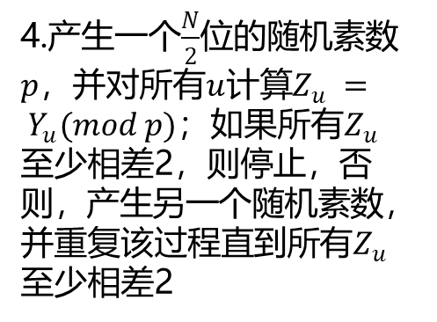
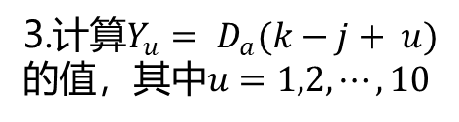

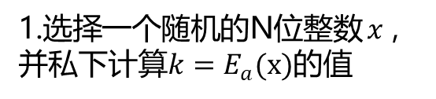
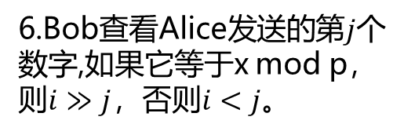
5.5.2 百万富翁协议
解决方案
3.计算$Y_{u}= D_{a}(k−j+ u)$的值，其中$u=1,2,⋯,10$
2$.k−j + 1$
1.选择一个随机的N位整数$x$，并私下计算$k=E_{a}(x)$的值
Alice
Bob
4.产生一个$\frac{N}{2}$位的随机素数$p$，并对所有$u$计算$Z_{u} ={ Y}_{u}(mod p)$；如果所有$Z_{u}$至少相差2，则停止，否则，产生另一个随机素数，并重复该过程直到所有$Z_{u}$至少相差2
$5.p$和$z_{1},z_{2},⋯,z_{i},z_{i}+1,z_{i+1}+1,⋯,z_{10}+1$
6.Bob查看Alice发送的第$j$个数字,如果它等于x mod p，则$i≫j$，否则$i<j$。
7.最终结果
Bob通过选择随机数将自己的财富值隐藏在发给Alice的数值中，而Alice因为掌握了私钥可以将自己的财富值隐藏

Slide 105
5.5.2 百万富翁协议
意义
姚期智教授在提出安全多方计算的四年后，提出了基于混淆电路的通用解决方案，进一步验证了安全多方计算的通用可行性，同时奠定了现代计算机密码学的理论基础。此后经过密码学者的进一步研究和创新，安全多方计算逐渐发展成为了现代密码学的一个重要分支。
安全双方计算框架
主流安全两方计算框架的核心用了混淆电路和茫然传输：
一方将计算逻辑转化为布尔电路，针对电路中每个门进行加密处理；
该参与方将加密电路（即计算逻辑）和加密后的标签输入给另一方；
另一方作为接收方，通过不经意传输按照输入选取标签，对加密电路解密进行解密获取计算结果。

Slide 106
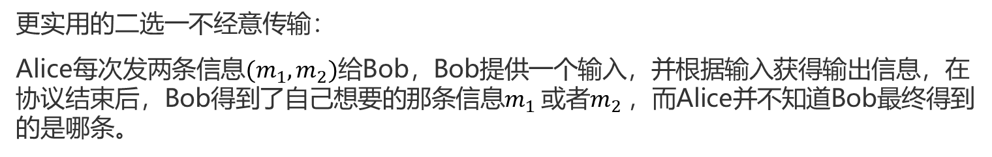
5.5.1 安全多方计算基础
安全双方计算框架——茫然传输
茫然传输（或不经意传输）最早在1981年被 Michael O. Rabin基于RSA加密体系提出：
发送者Alice发送一条消息给接收者Bob，而Bob以1/2的概率接收到信息，在结束后Alice并不知道Bob是否接收到了信息
更实用的二选一不经意传输：
Alice每次发两条信息$(m_{1},m_{2})$给Bob，Bob提供一个输入，并根据输入获得输出信息，在协议结束后，Bob得到了自己想要的那条信息$m_{1}$或者$m_{2}$，而Alice并不知道Bob最终得到的是哪条。
$$σ$$
$$(m_{1},m_{2})$$
$$m_{σ}$$

Slide 107
5.5.1 安全多方计算基础
安全双方计算框架——混淆电路
两个参与方能在互相不知晓对方数据的情况下计算某一能被逻辑电路表示的函数。

Slide 108
5.6 实操：Paillier算法实现及应用
在电子投票系统中，由于统计票数是使用加法累加票数进行统计的，因此具有加法同态性质的Paillier算法可被应用于实现匿名的电子投票系统，以保护投票人的投票信息：
1.编写代码实现Paillier算法，验证其加法同态性质；
2.模拟基于Paillier算法的匿名电子投票流程，了解该算法的实际应用。
投票方投票
投票原文
加密
投票密文
记票方记票
公布方公布
票数统计
加密票数
解密
结果公布
投票原文
投票密文
加密

Slide 109
第5章 隐私保护
5.1 隐私保护技术初探
5.1.1网络空间安全中的隐私
隐私概念的发展
隐私的定义及分类
各国家保护隐私的法规
5.1.2隐私泄露的危害
信息泄露事件统计数据
近年来信息泄露事件的典型案例
5.1.3隐私保护技术介绍
大数据领域的隐私保护技术
物联网领域的隐私保护技术
5.2匿名化
5.2.1匿名化隐私保护模型
k-anonymity
l-diversity
t-closeness
5.2.2匿名化方法
泛化
抑制
5.3差分隐私
5.3.1差分隐私基础
差分隐私相关概念
5.3.2数值型差分隐私
拉普拉斯机制
5.3.3非数值型差分隐私
指数机制
5.4同态加密
5.4.1同态加密基础
发展历史
四个算法
应用
优缺点
5.4.2半同态加密
乘法同态加密
加法同态加密
5.4.3全同态加密
定义
分类
与半同态加密对比
5.5安全多方计算
5.5.1安全多方计算基础
定义
计算模型
应用领域
优缺点
5.5.2百万富翁协议
百万富翁问题介绍
解决方案
安全双方计算框架
5.6实操：Paillier算法及应用实 现

